Slide 1
Ενότητα 3.2. ΤΥΠΟΙ ΕΓΚΑΤΑΣΤΑΣΕΩΝ ΚΑΙ ΣΥΣΤΗΜΑΤΩΝ
Πεδίο 3: Ηλιοθερμικά συστήματα για κτίρια

Slide 2
Στόχοι ενότητας
Όταν ολοκληρωθεί αυτή η ενότητα, οι εκπαιδευόμενοι θα είναι σε θέση να:
Προσδιορίζουν τα συστήματα ηλιακής θέρμανσης νερού μεγάλης κλίμακας που χρησιμοποιούνται σε οικιακές, εμπορικές και βιομηχανικές εφαρμογές.
Εξηγήσουν το γενικό πλαίσιο και να αιτιολογήσουν τις νομικές ρυθμίσεις που επηρεάζουν την εγκατάσταση ηλιοθερμικών συστημάτων στον κτιριακό τομέα.
Συγκρίνουν μοντέλα ηλιοθερμικών συστημάτων που χρησιμοποιούνται σε πολυκατοικίες και μεγάλα κτίρια κατοικιών.
Προσδιορίζουν τη διαδικασία ανάπτυξης, τις τεχνολογίες και τα διακριτά τμήματα που χρησιμοποιούνται σε μεγάλης κλίμακας ηλιοθερμικά συστήματα.
Αναλύουν μεγάλα και πραγματικά ηλιοθερμικά συστήματα με βάση τα σχέδια και άλλες σχετικές τεχνικές πληροφορίες.
Notes:
Guidelines for the Trainer
This .ppt file is a template to be used from VET providers in order for them to prepare the training material.
We suggest 30 up to 40 .ppt slides for one (1) hour of the training program.
There are 3 predefined slides to be filled in by you, entitled “Module Objectives”, “Conclusion”, “End of module”.
Material should be sent in editable format.
Suggested font: Arial
Required font size: 16
Suggested line spacing: 1,5
ppt/pptx file should have a clear structure and defined units and unique slide titles
ppt/pptx slide contents should not exceed the predefined margins
Images, diagrams etc should be accompanied with a description
If you want to include comprehension questions (multiple choice, multiple responses, true/false, matching etc.) to enhance users’ understanding of the theory, you should embody them in the ppt/pptx file.
Questions that will be used for self assessment and final assessment quizzes should follow a predefined format that will be sent from SQLearn in an .xls file

Slide 3
Περιεχόμενα
Σε αυτήν την ενότητα θα καλυφθούν τα ακόλουθα:
ΠΡΟΣΕΓΓΙΖΟΝΤΑΣ ΤΙΣ ΗΛΙΟΘΕΡΜΙΚΕΣ ΕΦΑΡΜΟΓΕΣ ΜΕΓΑΛΗΣ ΚΛΙΜΑΚΑΣ.
Εμπορικά και βιομηχανικά ηλιοθερμικά συστήματα
Μικρά εμπορικά ηλιοθερμικά και συστήματα πολυκατοικιών
Ηλιοθερμικά συστήματα σε κτίρια κατοικιών

Slide 4
1. Προσεγγίζοντας τις ηλιοθερμικές εφαρμογές μεγάλης κλίμακας
Εμπορικά και βιομηχανικά ηλιοθερμικά συστήματα
Για πολλούς, η επένδυση στην ηλιοθερμική ενέργεια για εμπορικές εφαρμογές είναι γενικά καλά δικαιολογημένη.
Σε αντίθεση με τις οικιακές εφαρμογές, οι εμπορικές εφαρμογές τείνουν να έχουν σημαντικά μεγαλύτερη ζήτηση που είναι σταθερή στις απαιτήσεις της και συνήθως για όλες τις ημέρες του έτους.
Οι αρχές της ηλιακής θέρμανσης είναι οι ίδιες σε μια βιομηχανική/εμπορική εφαρμογή σε σχέση με μια οικιακή εφαρμογή, παρόλο που τα πρώτα συστήματα είναι πολύ μεγαλύτερου μεγέθους. Οι κύριες διαφορές είναι οι μεγαλύτερες ηλιακές συστοιχίες, αντλίες και συστήματα αποθήκευσης. Εκτός αυτού, ο σωστός σχεδιασμός είναι εξαιρετικά σημαντικός. Κατά την κατασκευή εμπορικών ηλιακών συστημάτων θέρμανσης και για λόγους αποτελεσματικότητας, η παροχή συμβουλών από τους επαγγελματίες του χώρου είναι απαραίτητη.
Η διαδικασία της θέρμανσης του νερού είναι ο όρος που χρησιμοποιείται για οποιαδήποτε βιομηχανική εφαρμογή ηλιακής θέρμανσης – υπάρχουν εκατοντάδες που χρησιμοποιούνται σήμερα.
Τα εμπορικά ηλιοθερμικά συστήματα λαμβάνουν επίσης τις υψηλότερες και με μεγαλύτερη ποικιλία διαθέσιμες επιχορηγήσεις από τις δημόσιες αρχές ενέργειας.

Slide 5
1. Προσεγγίζοντας τις ηλιοθερμικές εφαρμογές μεγάλης κλίμακας
Εμπορικά και βιομηχανικά ηλιοθερμικά συστήματα
ΔΕΙΓΜΑ ΕΜΠΟΡΙΚΩΝ/ ΒΙΟΜΗΧΑΝΙΚΩΝ ΕΦΑΡΜΟΓΩΝ:
Στο βιομηχανικό, εμπορικό και δημόσιο τομέα.
Γεωργία: Οι γαλακτοκομικές και κτηνοτροφικές βιομηχανίες έχουν μεγάλη ζήτηση για ζεστό νερό που χρησιμοποιείται για την αποστείρωση των εργασιών σε καθημερινή βάση.
Ηλιακά πλυντήρια αυτοκινήτων: Ζεστό νερό.
Ηλιακά πλυντήρια: Ζεστό νερό.
Ξενοδοχεία: Πλυντήρια, καθαρισμός πιάτων και ζεστό νερό για τους επισκέπτες.
Εστιατόρια: Πιάτα.
Ζυθοποιίες: Θέρμανση διαδικασίας.
Επεξεργασία τροφίμων: Αποστείρωση.
Συγκρότημα διαμερισμάτων: Ζεστό νερό για μπάνιο και πιάτα.
Εσωτερική πισίνα: Θέρμανση νερού.
Ηλιακός κλιματισμός: Χρησιμοποιώντας ψύκτες απορρόφησης, η ηλιακή ενέργεια είναι σε θέση να παρέχει τη θερμότητα για μεγάλης κλίμακας προγράμματα ψύξης.
Περισσότερα: νοσοκομεία και κλινικές, αθλητικές λέσχες, σχολεία, φυλακές, κλπ.

Slide 6
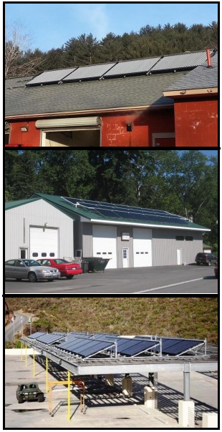
1. Προσεγγίζοντας τις ηλιοθερμικές εφαρμογές μεγάλης κλίμακας
Εμπορικά και βιομηχανικά ηλιοθερμικά συστήματα
ΣΧΕΔΙΑΣΜΟΣ ΜΕΓΑΛΩΝ ΗΛΙΟΘΕΡΜΙΚΩΝ ΣΥΣΤΗΜΑΤΩΝ.
Υπάρχουν προκατασκευασμένα κιτ που προορίζονται για μικρά εμπορικά, εμπορικά, βιομηχανικά ή δημόσια περιβάλλοντα εφαρμογών. Ωστόσο, αυτά τα δοκιμασμένα συστήματα και οι τεχνολογίες μερικές φορές λαμβάνονται από τους κατασκευαστές ως βάση για τη μείωση του κόστους σχεδιασμού και την επιτάχυνση της εργασίας του μηχανικού ή για έργα με το κλειδί στο χέρι.
Κατά τη διαδικασία του έργου, υπάρχουν τέσσερα βασικά ερωτήματα:
Ποια είναι η κατανάλωση και η συχνότητα;
Εύρεση προφίλ ζήτησης, κλπ. Τα καλύτερο: υψηλή ζήτηση νερού όσο πιο τακτικά και περισσότερο γίνεται στη διάρκεια της ημέρας.
Πόσος διαθέσιμος χώρος υπάρχει για τους συλλέκτες;
Το καλύτερο: μεγάλη επίπεδη επιφάνεια οροφής και καθαρή ηλιακή πρόσβαση.
Πόσος διαθέσιμος χώρος υπάρχει για αποθήκευση;
Καλή θέση και χώρος για μεγάλες δεξαμενές και συστήματα αποθήκευσης.
Πόσος “χώρος” υπάρχει στον προϋπολογισμό;
Το καλύτερο: σταθερές επιχειρήσεις, "πράσινη" πελατεία (δημόσιος τομέας, κλπ), δημόσια οικονομική υποστήριξη.

Slide 7
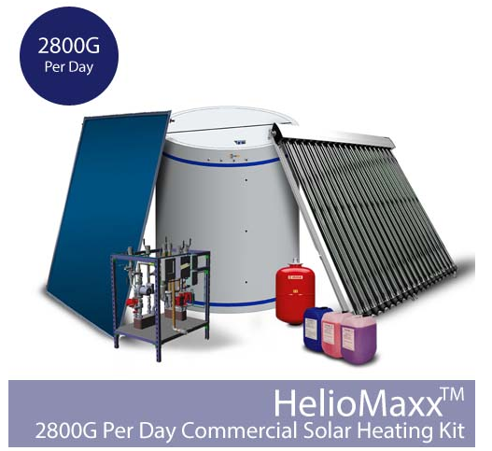
1. Προσεγγίζοντας τις ηλιοθερμικές εφαρμογές μεγάλης κλίμακας
Εμπορικά και βιομηχανικά ηλιοθερμικά συστήματα
ΣΧΕΔΙΑΣΜΟΣ ΜΕΓΑΛΩΝ ΗΛΙΟΘΕΡΜΙΚΩΝ ΣΥΣΤΗΜΑΤΩΝ.
ΠΑΡΑΔΕΙΓΜΑ
Παράδειγμα ηλιακών κιτ για εμπορικές εφαρμογές.
Τα τμήματα μπορεί να περιλαμβάνουν:
ΣΥΛΛΕΚΤΕΣ. Μοντέλα επίπεδων συλλεκτών και κενού για τη διαμόρφωση των ηλιακών συστημάτων και συστοιχιών.
Συστήματα στήριξης για συλλέκτες.
Εύκαμπτος σωλήνας ανοξείδωτου χάλυβα.
Πιστοποιημένες ΗΛΙΑΚΕΣ ΔΕΞΑΜΕΝΕΣ ΑΠΟΘΗΚΕΥΣΗΣ.
Ταχείς σύνδεσμοι υψηλής θερμοκρασίας.
Αυτόματος ηλιακός εξαερισμός.
ΗΛΙΑΚΑ ΑΝΤΛΙΟΣΤΑΣΙΑ. Με ενσωματωμένο εναλλάκτη θερμότητας.
Ηλιακός διαφορικός ελεγκτής.
Γλυκόλη υψηλής θερμοκρασίας.
(Επιλογή) ΑΠΟΜΑΚΡΙΣΜΕΝΗ ΥΠΗΡΕΣΙΑ ΠΑΡΑΚΟΛΟΥΘΗΣΗΣ.

Slide 8
1. Προσεγγίζοντας τις ηλιοθερμικές εφαρμογές μεγάλης κλίμακας
Εμπορικά και βιομηχανικά ηλιοθερμικά συστήματα
ΣΧΕΔΙΑΣΜΟΣ ΜΕΓΑΛΩΝ ΗΛΙΟΘΕΡΜΙΚΩΝ ΣΥΣΤΗΜΑΤΩΝ.
ΤΥΠΙΚΟ ΕΡΓΟ
Οι τοπικοί κανονισμοί μπορούν να προωθούν την ηλιακή ενέργεια.
Στη γενική περίπτωση εντοπίζεται ένα πιθανό έργο (ιδιοκτήτης κ.λπ.).
Η οικονομική και οικονομική σκοπιμότητα διερευνάται για να ληφθεί τεκμηριωμένη απόφαση (προχώρησε ή όχι).
Επανεξέταση συστήματος.
Σύνδεση σωλήνων.
Δοκιμές: ηλεκτρική, διαρροής/πιέσεων.
Φόρτιση υγρών.
Διαδικασίες εκκίνησης.
Εκπαίδευση προσωπικού λειτουργίας και συντήρησης.
Εξωτερικές επιθεωρήσεις, εάν ισχύει.
I.
ΑΝΑΛΥΣΗ ΣΚΟΠΙΜΟΤΗΤΑΣ
IV.
ΛΕΙΤΟΥΡΓΙΑ ΕΡΓΟΥ
II.
ΟΡΙΣΜΟΣ ΕΡΓΟΥ
Τεχνική έρευνα τοποθεσίας και περίπτωσης.
Τεχνο-οικονομική προσομοίωση σε Η/Υ.
Συμβόλαιο.
Σχεδιασμός συστήματος. Επιλογή εξοπλισμού.
Σχεδιασμός έργου. Υλικά, σχέδια, κλπ.
V.
ΜΕΤΑ ΤΟ ΕΡΓΟ
Συμβόλαιο συντήρησης.
Εργασίες συντήρησης.
Αντιμετώπιση προβλημάτων και επισκευή.
Παρακολούθηση λειτουργίας.
Αναβαθμίσεις ή βελτιώσεις.
Αγορές και προμήθειες.
Διαχειριστικές άδειες.
Κατασκευή συστήματος.
Συναλλαγές ανθρώπων συντονισμού
(υδραυλικοί, συναρμολογητές, ηλεκτρολόγοι, κλπ).
Άλλα καθήκοντα διαχείρισης έργου.
III.
ΕΚΤΕΛΕΣΗ ΕΡΓΟΥ
ΤΕΛΟΣ

Slide 9
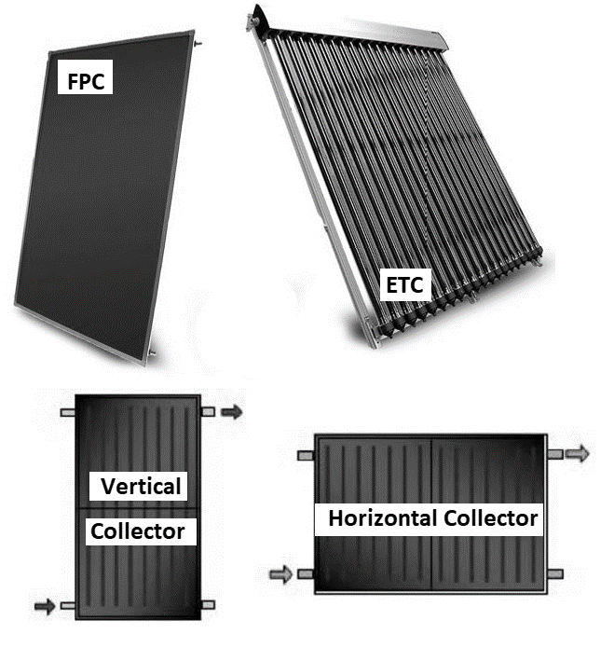
1. Προσεγγίζοντας τις ηλιοθερμικές εφαρμογές μεγάλης κλίμακας
Εμπορικά και βιομηχανικά ηλιοθερμικά συστήματα
ΤΜΗΜΑΤΑ. Ηλιακοί συλλέκτες.
Σε εμπορικές/βιομηχανικές εφαρμογές χρησιμοποιούνται επίπεδοι συλλέκτες και συλλέκτες κενού, όπως και σε μικρές οικιστικές εγκαταστάσεις.
Οι επίπεδοι συλλέκτες είναι ευρέως διαδεδομένοι. Είναι λύση παραδοσιακή, ευέλικτη και προσιτή, με καλές επιδόσεις υπό ευνοϊκές συνθήκες (εύκρατα κλίματα, μικρές διαφορές θερμοκρασίας). Παρέχουν χαμηλή-μέση θερμοκρασία εξόδου, που είναι συχνά αρκετή.
Οι σωλήνες κενού γενικά μπορούν πιο εύκολα να επιτύχουν τις υψηλότερες θερμοκρασίες που απαιτούνται σε ορισμένες βιομηχανικές και εμπορικές εφαρμογές. Παράγουν περισσότερη θερμότητα, είναι σε θέση να τη συλλέγουν και να τη συγκρατούν ακόμη και όταν υπάρχει πολύ κρύο έξω, και πιο ομοιόμορφα.
Αυτό έχει σημαντικές συνέπειες, που σχετίζονται με τις χαμηλότερες απαιτήσεις θερμικής αποθήκευσης (μείωση του κόστους).
Οι σωλήνες κενού είναι συγκριτικά πιο δαπανηροί, πιο εύθραυστοι και έχουν περισσότερες απαιτήσεις εγκατάστασης (σωλήνες θέρμανσης).

Slide 10
1. Προσεγγίζοντας τις ηλιοθερμικές εφαρμογές μεγάλης κλίμακας
Εμπορικά και βιομηχανικά ηλιοθερμικά συστήματα
ΤΜΗΜΑΤΑ. Ηλιακοί συλλέκτες.
Τα μεγάλα ηλιακά συστήματα χρειάζονται πολύ περισσότερη επιφάνεια συλλογής για να καλύψουν τις τεράστιες ποσότητες ζεστού νερού που απαιτούνται. Αυτό συνεπάγεται τη διαμόρφωση συστημάτων ηλιακών συλλεκτών και τη σύνδεσή τους σε ηλιακές συστοιχίες, με δεκάδες μεμονωμένους συλλέκτες. Η όλη αποτελεσματικότητα τέτοιων συστημάτων συλλογής εξαρτάται άμεσα από τις υδραυλικές τους δομές.
Οι συστοιχίες ηλιακών συλλεκτών καθορίζουν τις θερμοκρασίες εξόδου, τις παροχές λειτουργίας και το μέγεθος των σωληνώσεων, του εξοπλισμού και των εξαρτημάτων.
Οι επίπεδοι συλλέκτες συνδέονται παράλληλα για να σχηματίσουν ηλιακά συστήματα. Αυτά, με τη σειρά τους, είναι συνδεδεμένα σε σειρά, παράλληλα ή σε σειρά-παράλληλα. Πολύ μεγάλες ηλιακές συστοιχίες είναι συνήθως υδραυλικά ισορροπημένα κυκλώματα σε σειρά-παράλληλα.

Slide 11
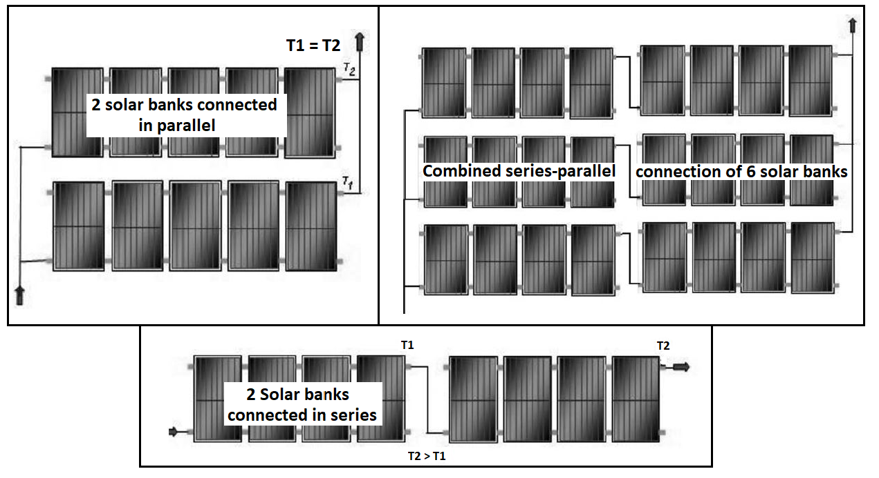
1. Προσεγγίζοντας τις ηλιοθερμικές εφαρμογές μεγάλης κλίμακας
Εμπορικά και βιομηχανικά ηλιοθερμικά συστήματα
ΤΜΗΜΑΤΑ. Ηλιακοί συλλέκτες.

Slide 12
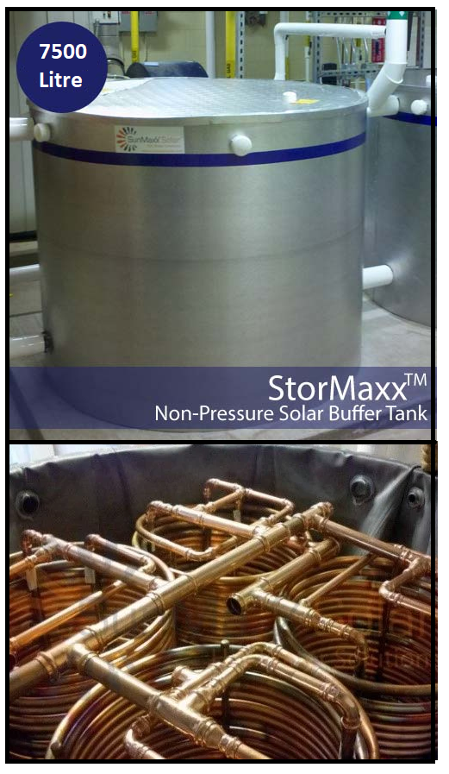
1. Προσεγγίζοντας τις ηλιοθερμικές εφαρμογές μεγάλης κλίμακας
Εμπορικά και βιομηχανικά ηλιοθερμικά συστήματα
ΤΜΗΜΑΤΑ. Δοχεία αποθήκευσης νερού εμπορικής κλίμακας.
Τα μεγάλα ηλιακά συστήματα κατασκευάζονται για την παροχή τεράστιου όγκου ζεστού νερού όταν απαιτείται. Επομένως, τα εμπορικά ηλιακά συστήματα θέρμανσης απαιτούν πολύ μεγαλύτερη χωρητικότητα αποθήκευσης. Ένας τρόπος για να γίνει αυτό είναι η χρήση μεγάλων δοχείων.
Ορισμένα χαρακτηριστικά αυτών των μεγάλων δοχείων είναι:
Μεγάλες χωρητικότητες (παράδειγμα: 20.000 λίτρα).
Χρήση σε άμεσα και έμμεσα συστήματα.
Αλουμίνιο ή άλλα μονωμένα ελάσματα.
Δυνατότητα λειτουργίας σε ατμοσφαιρική πίεση (φθηνότερο, δεδομένου ότι δεν χρειάζονται ειδικές πιστοποιήσεις και παχιά ελάσματα).
Πολλαπλές υδραυλικές θύρες για ευελιξία και προστασία, καθώς και θύρες φρεατίων για θερμική ανίχνευση.
Συναρμολόγηση στο χώρο εγκατάστασης, για ευελιξία και διευκόλυνση μεταφοράς.
Δυνατότητα χρήσης πολλαπλών πηνίων εναλλάκτη θερμότητας.

Slide 13
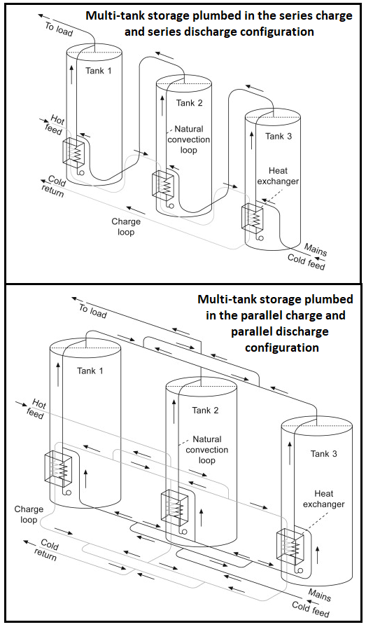
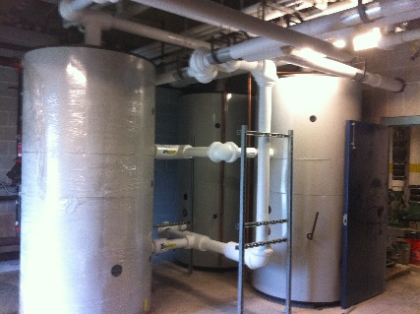
1. Προσεγγίζοντας τις ηλιοθερμικές εφαρμογές μεγάλης κλίμακας
Εμπορικά και βιομηχανικά ηλιοθερμικά συστήματα
ΤΜΗΜΑΤΑ. Δοχεία αποθήκευσης νερού εμπορικής κλίμακας.
Επίσης, τα δοχεία ζεστού νερού μπορούν να γεμίσουν σύμφωνα με πολλαπλές διαμορφώσεις που αναζητούν μεγαλύτερη χωρητικότητα.
Οι συνδέσεις σειράς είναι κοινές επειδή είναι πιο προσιτές (λιγότεροι σωλήνες και συνδέσεις). Οι παράλληλες συνδέσεις έχουν καλύτερη απόδοση.
Η εξισορρόπηση ροής και η αντιστοίχηση θερμοκρασιών είναι βασικοί στόχοι, που διευκολύνονται από ίσα μήκη σωλήνων.
Τα πολλαπλά δοχεία που συνδέονται με αυτούς τους τρόπους μπορούν να χρησιμοποιηθούν σωστά ως δεξαμενές αποθήκευσης ή δεξαμενές προθέρμανσης.

Slide 14
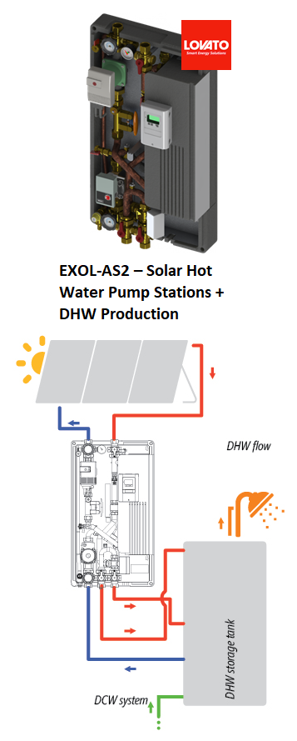
1. Προσεγγίζοντας τις ηλιοθερμικές εφαρμογές μεγάλης κλίμακας
Εμπορικά και βιομηχανικά ηλιοθερμικά συστήματα
ΤΜΗΜΑΤΑ. Ηλιακά αντλιοστάσια.
ΠΑΡΑΔΕΙΓΜΑ
Για μεγαλύτερες εμπορικές εφαρμογές, είναι συνήθης η ενσωμάτωση τμημάτων βασικών κυκλωμάτων (ηλιακών και αποθήκευσης + κατανάλωσης: μονής ή διπλής γραμμής) σε αντλιοστάσια, που περιλαμβάνουν: αντλίες, εναλλάκτες θερμότητας, βαλβίδες, μετρητές και ελεγκτές (σε περιβλήματα).
Αυτές οι προκατασκευασμένες μονάδες εξαλείφουν την ανάγκη προμήθειας και συναρμολόγησης εξαρτημάτων (από διάφορες πηγές) και απλοποιούν τις εργασίες εγκατάστασης.
Συνήθως, δοκιμάζονται από το εργοστάσιο αφού ενσωματώνουν πολύ αποδοτικά εξαρτήματα, όπως: αντλίες πολλαπλών ταχυτήτων ή προγραμματισμένοι ελεγκτές (που πιθανώς επιτρέπουν την επικοινωνία μέσω διαδικτύου). Ως γενικός κανόνας, αυτά τα συστήματα θα απαιτήσουν κάποιες αλλαγές ρύθμισης ανάλογα με τις ιδιαιτερότητες κάθε έργου εγκατάστασης: προσαρμογή του σημείου ρύθμισης, βελτιστοποίηση της απόδοσης και εξασφάλιση αποδοτικής λειτουργίας από πλευράς κόστους.

Slide 15
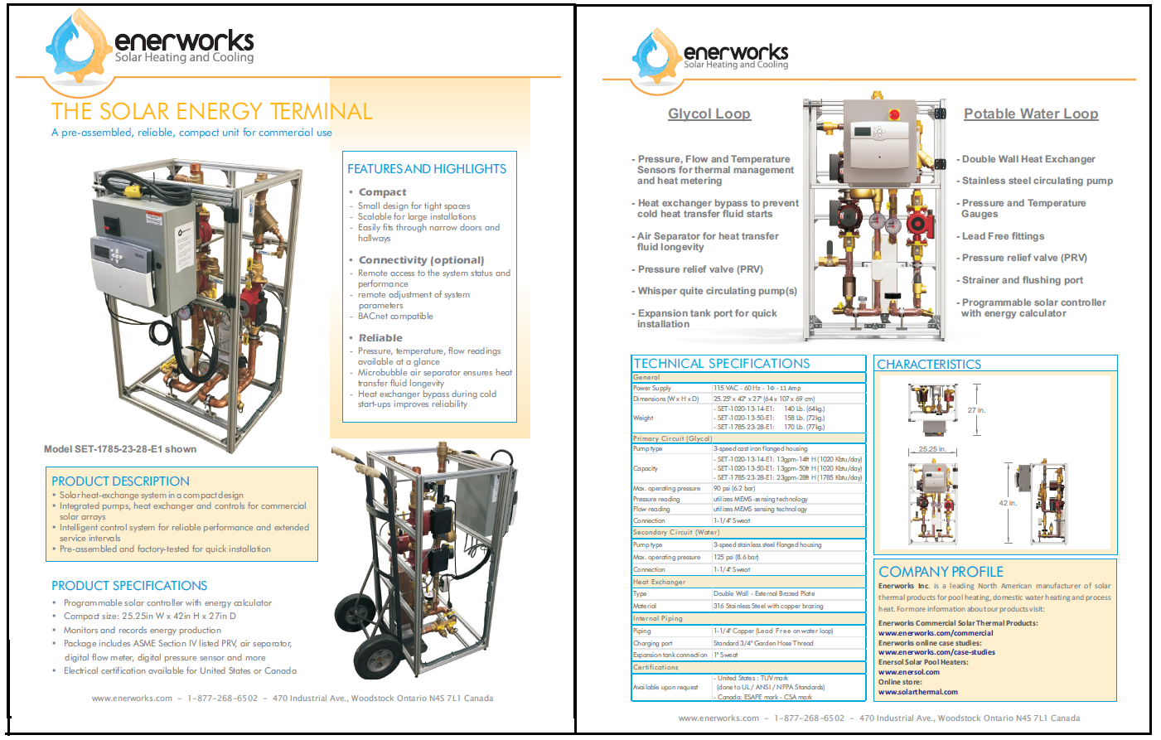
1. Προσεγγίζοντας τις ηλιοθερμικές εφαρμογές μεγάλης κλίμακας
Εμπορικά και βιομηχανικά ηλιοθερμικά συστήματα
ΤΜΗΜΑΤΑ. Ηλιακά αντλιοστάσια.
ΠΑΡΑΔΕΙΓΜΑ

Slide 16
1. Προσεγγίζοντας τις ηλιοθερμικές εφαρμογές μεγάλης κλίμακας
Εμπορικά και βιομηχανικά ηλιοθερμικά συστήματα
ΤΜΗΜΑΤΑ. Συστήματα παρακολούθησης.
Η παρακολούθηση της απόδοσης, ιδιαίτερα των μεγάλων ηλιοθερμικών εγκαταστάσεων είναι πραγματικά σημαντική και σήμερα υλοποιείται σχετικά εύκολα.
Τα συστήματα παρακολούθησης αποτελούνται από μονάδα καταγραφής δεδομένων κυψελωτής βάσης GSM και αισθητήρες που παρακολουθούν τη χρήση αερίου, τη θερμοκρασία παροχής ψυχρού και ζεστού νερού, τη θερμοκρασία νερού του ηλιακού συλλέκτη και τη ροή του ζεστού νερού. Τα δεδομένα συλλέγονται σε διαστήματα ενός λεπτού σε ρυθμό 24/7 και οι πληροφορίες είναι προσβάσιμες στους ιδιοκτήτες στο διαδίκτυο.
Αυτά τα δεδομένα επιτρέπουν να δούμε πώς αποδίδουν τα ηλιακά συστήματα θέρμανσης ζεστού νερού και μπορεί να εκτιμηθεί το ενεργειακό κόστος μετά από τις εγκαταστάσεις και την εξοικονόμηση ενέργειας. Επιπλέον, τα δεδομένα μπορούν να ανιχνεύσουν προβλήματα του συστήματος εκ των προτέρων.

Slide 17
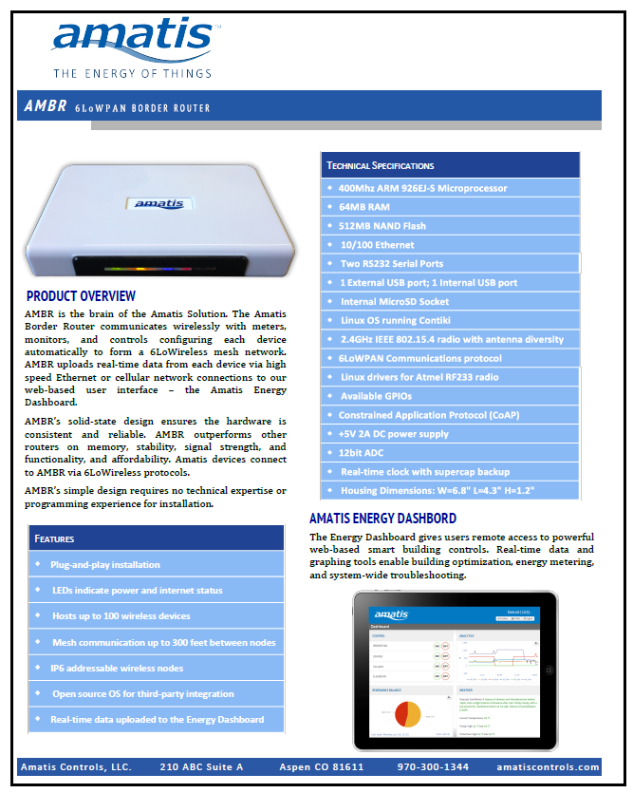
1. Προσεγγίζοντας τις ηλιοθερμικές εφαρμογές μεγάλης κλίμακας
Εμπορικά και βιομηχανικά ηλιοθερμικά συστήματα
ΤΜΗΜΑΤΑ. Συστήματα παρακολούθησης.
ΠΑΡΑΔΕΙΓΜΑ

Slide 18
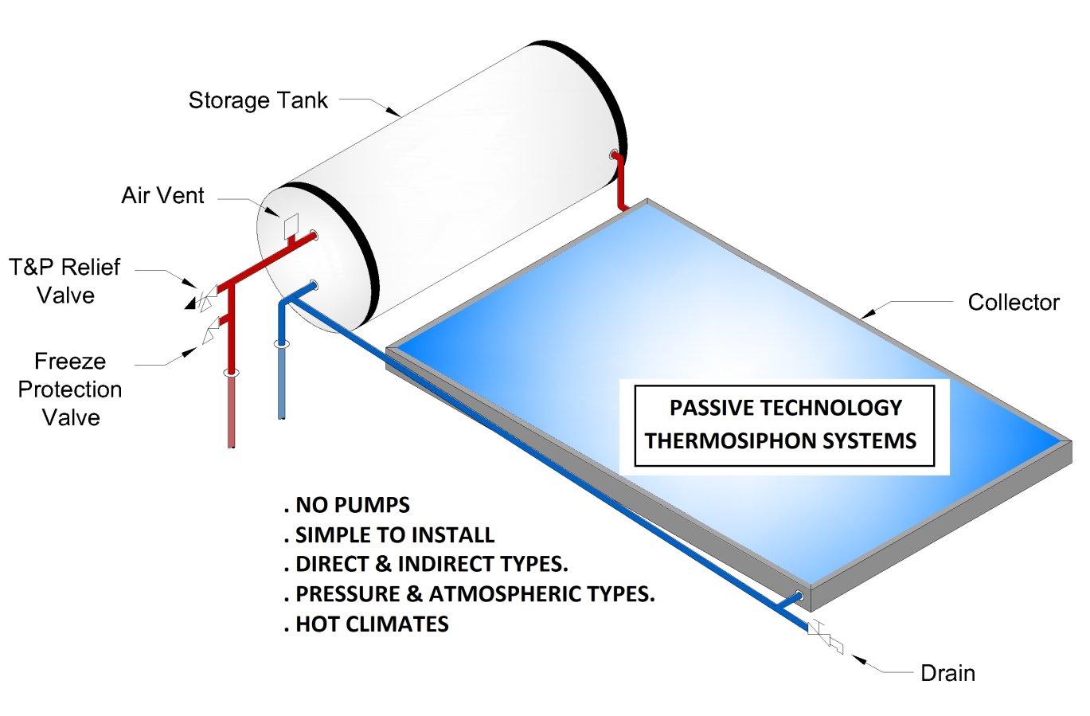
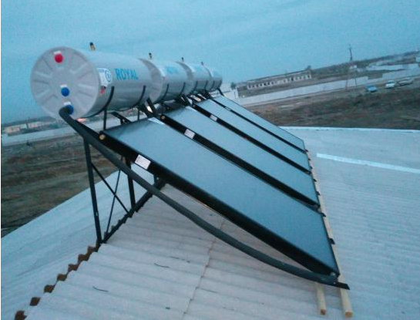
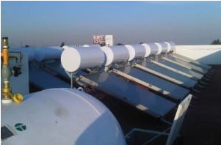
1. Προσεγγίζοντας τις ηλιοθερμικές εφαρμογές μεγάλης κλίμακας
Εμπορικά και βιομηχανικά ηλιοθερμικά συστήματα
ΒΑΣΙΚΕΣ ΤΕΧΝΟΛΟΓΙΕΣ ΚΑΙ ΤΥΠΟΙ ΣΥΣΤΗΜΑΤΩΝ.

Slide 19
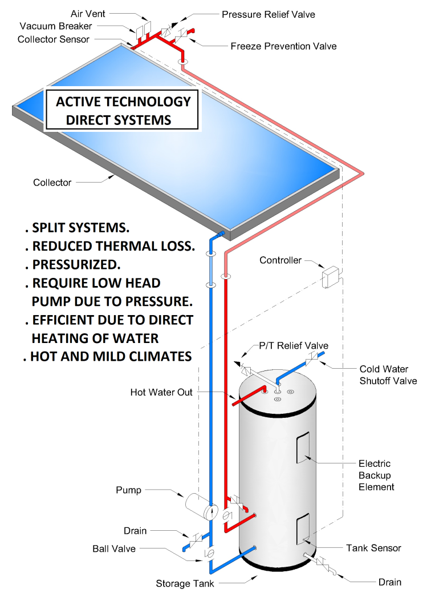
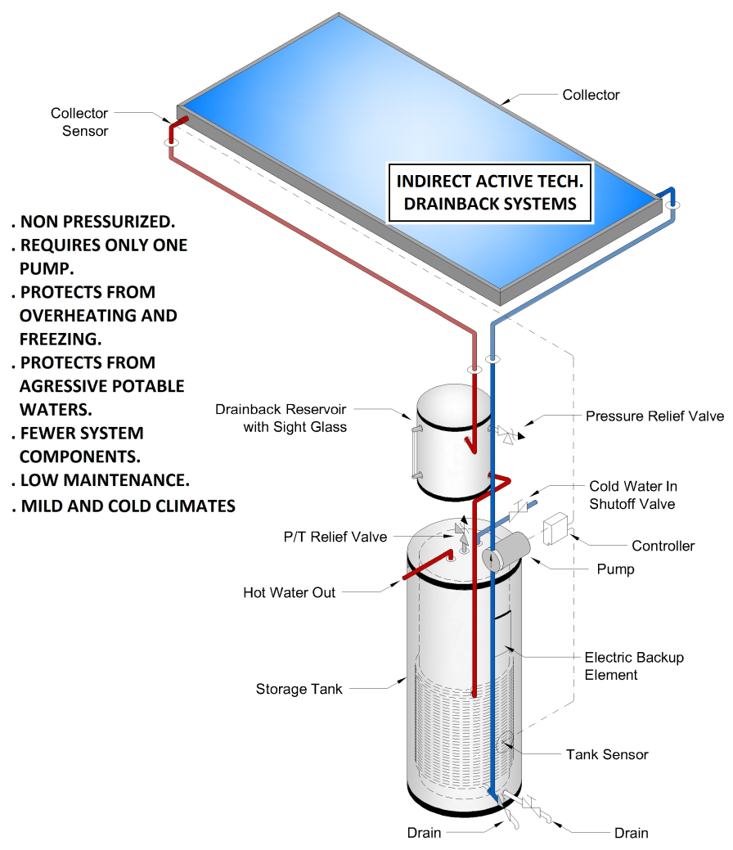
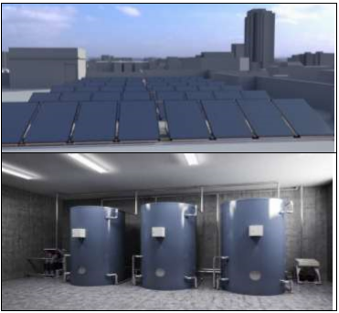
1. Προσεγγίζοντας τις ηλιοθερμικές εφαρμογές μεγάλης κλίμακας
Εμπορικά και βιομηχανικά ηλιοθερμικά συστήματα
ΒΑΣΙΚΕΣ ΤΕΧΝΟΛΟΓΙΕΣ ΚΑΙ ΤΥΠΟΙ ΣΥΣΤΗΜΑΤΩΝ.

Slide 20
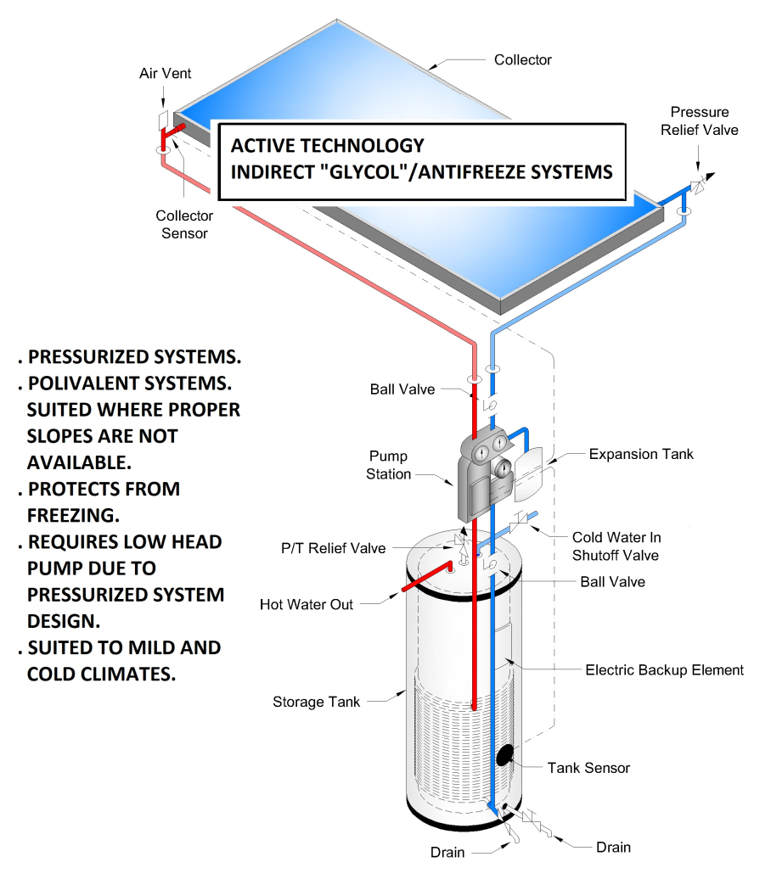
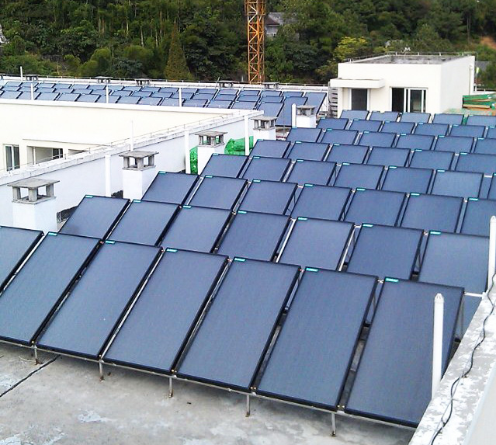
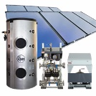
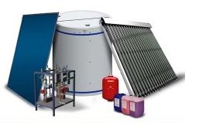
1. Προσεγγίζοντας τις ηλιοθερμικές εφαρμογές μεγάλης κλίμακας
Εμπορικά και βιομηχανικά ηλιοθερμικά συστήματα
ΒΑΣΙΚΕΣ ΤΕΧΝΟΛΟΓΙΕΣ ΚΑΙ ΤΥΠΟΙ ΣΥΣΤΗΜΑΤΩΝ.

Slide 21
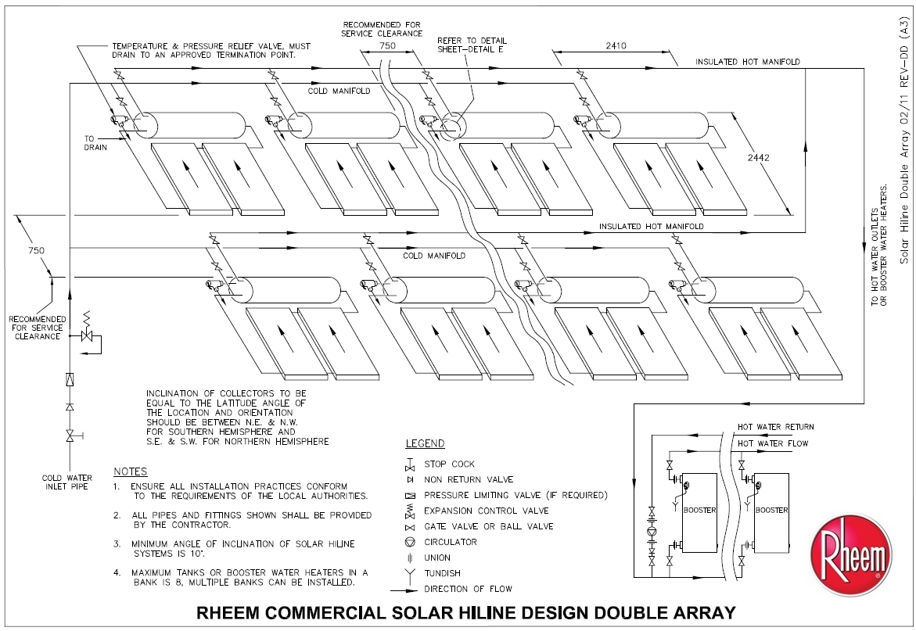
1. Προσεγγίζοντας τις ηλιοθερμικές εφαρμογές μεγάλης κλίμακας
Εμπορικά και βιομηχανικά ηλιοθερμικά συστήματα
ΠΑΡΑΔΕΙΓΜΑ
ΠΑΡΑΔΕΙΓΜΑΤΑ.
Ο απλός θερμοσίφωνας θα λειτουργεί με την έμμεση θερμοσιφωνική αρχή (γλυκόλη) με κύλινδρο χωρητικότητας 300L.
Απλές μονάδες μπορούν να συνδεθούν όπως δείχνετα (σε μονό ή διπλό σύστημα) για αύξηση της χωρητικότητας.

Slide 22
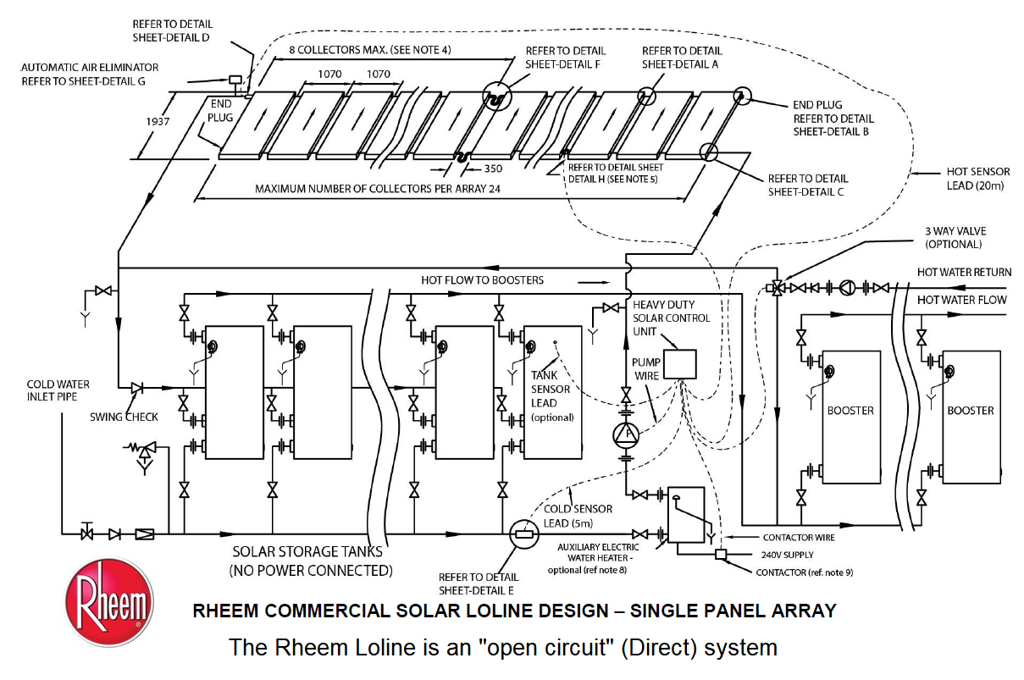
1. Προσεγγίζοντας τις ηλιοθερμικές εφαρμογές μεγάλης κλίμακας
Εμπορικά και βιομηχανικά ηλιοθερμικά συστήματα
ΠΑΡΑΔΕΙΓΜΑΤΑ.
ΠΑΡΑΔΕΙΓΜΑ

Slide 23
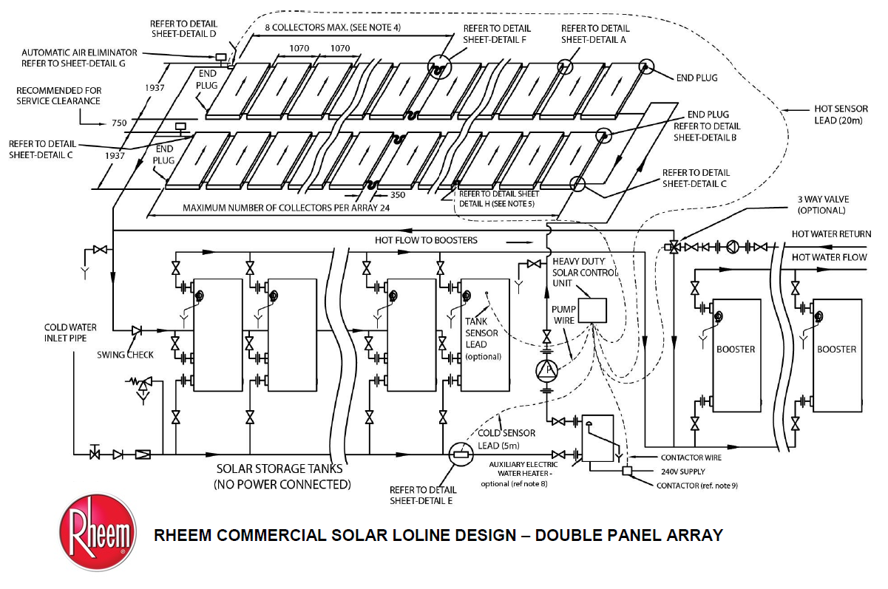
1. Προσεγγίζοντας τις ηλιοθερμικές εφαρμογές μεγάλης κλίμακας
Εμπορικά και βιομηχανικά ηλιοθερμικά συστήματα
ΠΑΡΑΔΕΙΓΜΑΤΑ.
ΠΑΡΑΔΕΙΓΜΑ

Slide 24
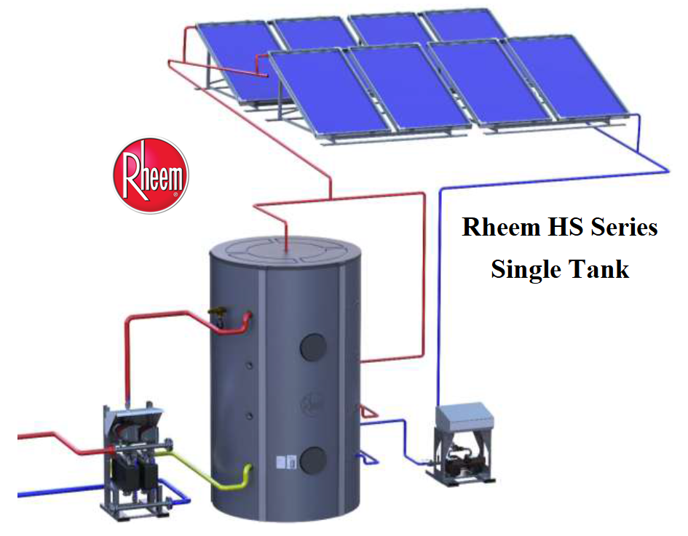
1. Προσεγγίζοντας τις ηλιοθερμικές εφαρμογές μεγάλης κλίμακας
Εμπορικά και βιομηχανικά ηλιοθερμικά συστήματα
ΠΑΡΑΔΕΙΓΜΑΤΑ.
Σύστημα που προορίζεται για χρήση σε εμπορικές και βιομηχανικές εφαρμογές.
Χρησιμοποιείται σε νέες εγκαταστάσεις καθώς και για αντικατάσταση ή ενσωμάτωση εξοπλισμού που παρέχει προθέρμανση για τη μείωση του ενεργειακού κόστους.
Περιλαμβάνει καθολική προστασία από παγετό και υπερθέρμανση μέσω της λειτουργίας αποστράγγισης.
Χρησιμοποιεί νερό με αντιδιαβρωτικό ως ρευστό.
ΠΑΡΑΔΕΙΓΜΑ

Slide 25
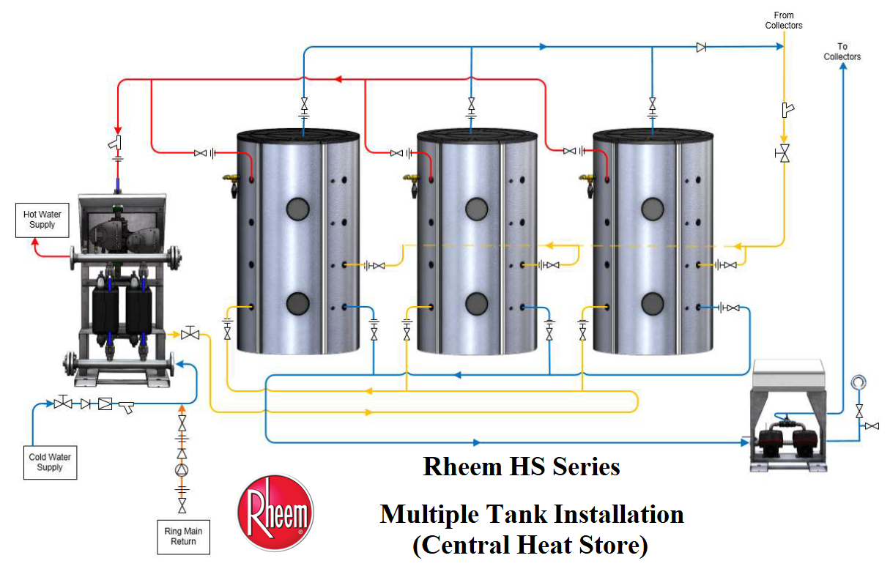
1. Προσεγγίζοντας τις ηλιοθερμικές εφαρμογές μεγάλης κλίμακας
Εμπορικά και βιομηχανικά ηλιοθερμικά συστήματα
ΠΑΡΑΔΕΙΓΜΑΤΑ.
ΠΑΡΑΔΕΙΓΜΑ

Slide 26
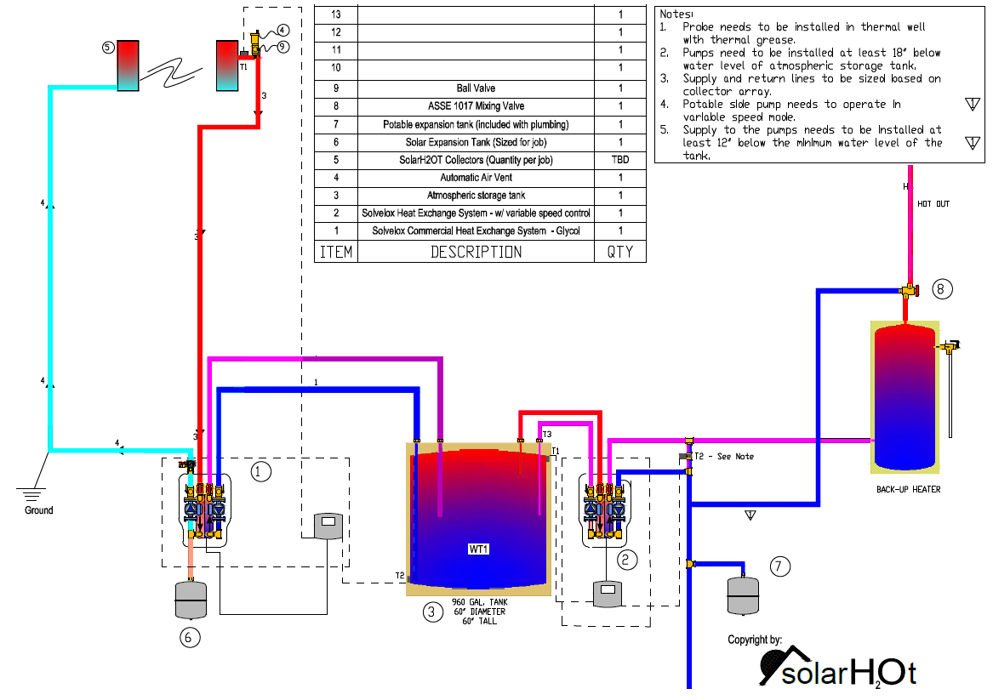
1. Προσεγγίζοντας τις ηλιοθερμικές εφαρμογές μεγάλης κλίμακας
Εμπορικά και βιομηχανικά ηλιοθερμικά συστήματα
ΠΑΡΑΔΕΙΓΜΑΤΑ.
Σύστημα που προορίζεται για χρήση σε εμπορικές και βιομηχανικές εφαρμογές.
Ενεργητικό έμμεσο σύστημα με χρήση γλυκόλης.
Χρησιμοποιεί μεγάλη δεξαμενή αποθήκευσης (3.600 λίτρα), ατμοσφαιρικούς και εξωτερικούς εναλλάκτες θερμότητας.
ΠΑΡΑΔΕΙΓΜΑ

Slide 27
1. Προσεγγίζοντας τις ηλιοθερμικές εφαρμογές μεγάλης κλίμακας
Εμπορικά και βιομηχανικά ηλιοθερμικά συστήματα
ΠΑΡΑΔΕΙΓΜΑΤΑ.
Βιομηχανική εφαρμογή ηλιοθερμικής τεχνολογίας (σύστημα θέρμανσης γάλακτος) με παρακολούθηση σε πραγματικό χρόνο.
ΠΑΡΑΔΕΙΓΜΑ

Slide 28
1. Προσεγγίζοντας τις ηλιοθερμικές εφαρμογές μεγάλης κλίμακας
Μικρά εμπορικά ηλιοθερμικά και συστήματα πολυκατοικιών
ΚΑΤΑΝΟΗΣΗ ΤΟΥ ΓΕΝΙΚΟΥ ΠΛΑΙΣΙΟΥ. ΣΥΝΑΦΕΙΑ ΤΟΥ ΚΤΙΡΙΑΚΟΥ ΤΟΜΕΑ.
Σύμφωνα με τον Διεθνή Οργανισμό Ενέργειας IEA, τα κτίρια αντιπροσωπεύουν το 40% της κατανάλωσης ενέργειας στον πλανήτη. Όπως έχει αποδειχτεί από μελέτες, ο τομέας αυτός πρέπει να μειώσει την κατανάλωση ενέργειας κατά 60% έως το 2050 για να αντιμετωπίσει την πρόκληση της κλιματικής αλλαγής (λιγότερες εκπομπές άνθρακα, μεγαλύτερη αποδοτικότητα).
Καθώς η θερμότητα αντιπροσωπεύει το 49% της συνολικής τελικής ενεργειακής ζήτησης της Ευρωπαϊκής Ένωσης (ΕΕ), ο τομέας της θέρμανσης από ανανεώσιμων πηγές ενέργειας (ΑΠΕ) θα πρέπει να έχει σημαντική συμβολή στην επίτευξη ενός μεγάλου στόχου για τις ΑΠΕ, συμπεριλαμβανομένου του κτιριακού τομέα (κατοικιών, εμπορικών και δημόσιων κτιρίων).

Slide 29
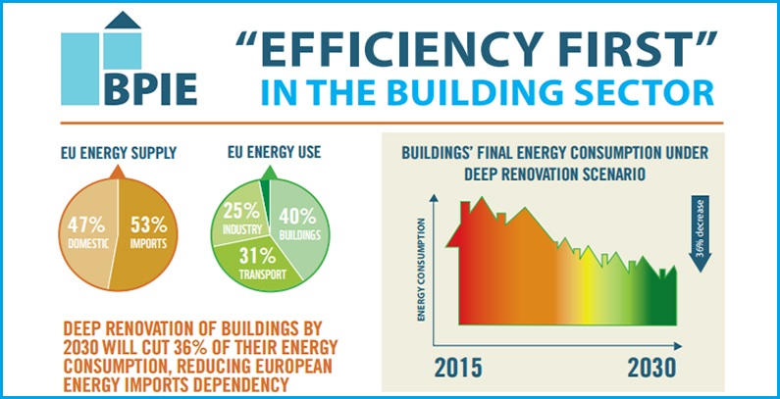
1. Προσεγγίζοντας τις ηλιοθερμικές εφαρμογές μεγάλης κλίμακας
Μικρά εμπορικά ηλιοθερμικά και συστήματα πολυκατοικιών
ΚΑΤΑΝΟΗΣΗ ΤΟΥ ΓΕΝΙΚΟΥ ΠΛΑΙΣΙΟΥ. ΣΥΝΑΦΕΙΑ ΤΟΥ ΚΤΙΡΙΑΚΟΥ ΤΟΜΕΑ.
Πρακτικά, όλες οι χώρες και οι οικονομικές περιοχές του κόσμου έχουν αναπτύξει πολιτικές για να κάνουν τους καταναλωτές ορθολογικούς χρήστες ενέργειας, να μειώσουν την εξάρτηση από τα συμβατικά καύσιμα με αύξηση της ενεργειακής αποδοτικότητας, καθώς και να προωθήσουν τη χρήση των ανανεώσιμων πηγών ενέργειας και των συναφών βιομηχανιών.

Slide 30
1. Προσεγγίζοντας τις ηλιοθερμικές εφαρμογές μεγάλης κλίμακας
Μικρά εμπορικά ηλιοθερμικά και συστήματα πολυκατοικιών
ΚΑΤΑΝΟΗΣΗ ΤΟΥ ΓΕΝΙΚΟΥ ΠΛΑΙΣΙΟΥ. Ο ΣΤΟΧΟΣ ΤΩΝ ΗΛΙΟΘΕΡΜΙΚΩΝ ΣΥΣΤΗΜΑΤΩΝ.
Όπως είναι ήδη γνωστό, από όλες τις επιλογές ΑΠΕ, η τεχνολογία της ηλιακής θέρμανσης νερού είναι η πλέον ώριμη, καθώς είναι αποδεδειγμένα αποδοτική εδώ και πολλά χρόνια σε χιλιάδες εγκαταστάσεις και για διάφορες χώρες, γεωγραφικά πλάτη και κλίματα.
Ο σχεδιασμός, η εγκατάσταση, η συντήρηση και η χρήση ηλιακών θερμοσιφώνων είναι σχετικά απλή διαδικασία, με την προϋπόθεση ότι πρέπει να ληφθούν υπόψη ορισμένοι παράγοντες για να εξασφαλιστεί η επαρκής αποδοτικότητα και η αξιοπιστία των συστημάτων.
Συμπερασματικά, χρειάζεται επιλογή κατάλληλου συστήματος για το συγκεκριμένο κλίμα, κατάλληλη διαστασιολόγηση που να ανταποκρίνεται στη ζήτηση, καθώς ορθή διαδικασία εγκατάστασης χρησιμοποιώντας ποιοτικά εξαρτήματα. Με αυτό τον τρόπο, οι ιδιοκτήτες και οι φορείς προώθησης μπορούν να αναμένουν να καταλήξουν σε μακράς διάρκειας συστήματα ΑΠΕ και στην πραγματοποίηση αποδοτικών επενδύσεων (ακόμα περισσότερο εάν υπάρχει και οικονομική υποστήριξη).

Slide 31
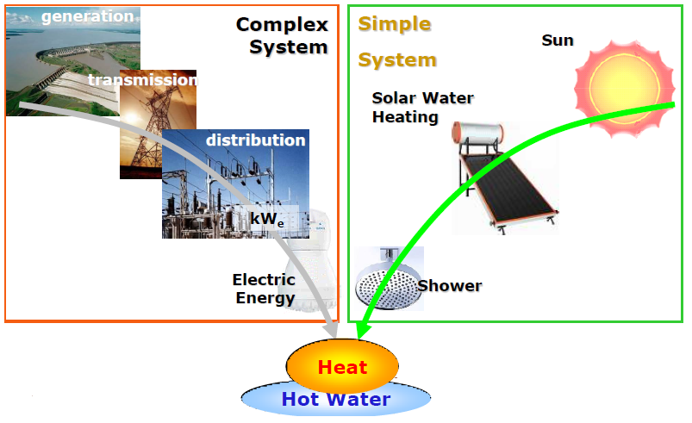
1. Προσεγγίζοντας τις ηλιοθερμικές εφαρμογές μεγάλης κλίμακας
Μικρά εμπορικά ηλιοθερμικά και συστήματα πολυκατοικιών
ΚΑΤΑΝΟΗΣΗ ΤΟΥ ΓΕΝΙΚΟΥ ΠΛΑΙΣΙΟΥ. Ο ΣΤΟΧΟΣ ΤΩΝ ΗΛΙΟΘΕΡΜΙΚΩΝ ΣΥΣΤΗΜΑΤΩΝ.

Slide 32
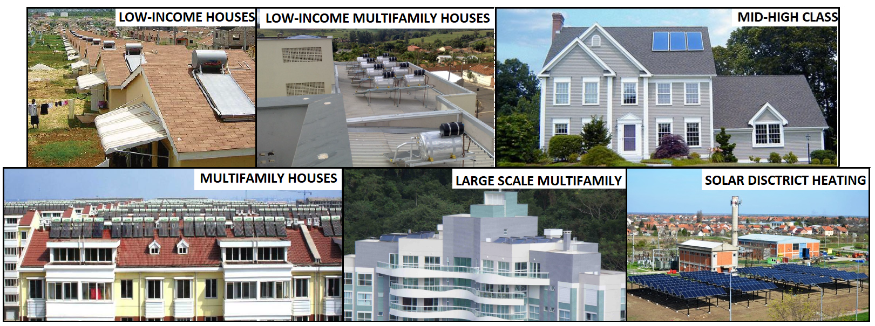
1. Προσεγγίζοντας τις ηλιοθερμικές εφαρμογές μεγάλης κλίμακας
Μικρά εμπορικά ηλιοθερμικά και συστήματα πολυκατοικιών
ΚΑΤΑΝΟΗΣΗ ΤΟΥ ΓΕΝΙΚΟΥ ΠΛΑΙΣΙΟΥ. ΠΡΟΣΕΓΓΙΣΗ ΠΟΛΙΤΙΚΩΝ ΓΙΑ ΚΤΙΡΙΑ.
Σε πολλές χώρες, οι κυβερνήσεις και η ιδιωτική πρωτοβουλία έχουν προωθήσει την εγκατάσταση ηλιακών συστημάτων σε κτίρια κατοικιών κάνοντας διάκριση των κανονισμών και της υποστήριξης σύμφωνα με το κεφάλαιο, μεταξύ άλλων παραγόντων. Οι εφαρμοζόμενες τεχνολογίες εξαρτώνται από το γεωγραφικό πλάτος και το κλίμα.

Slide 33
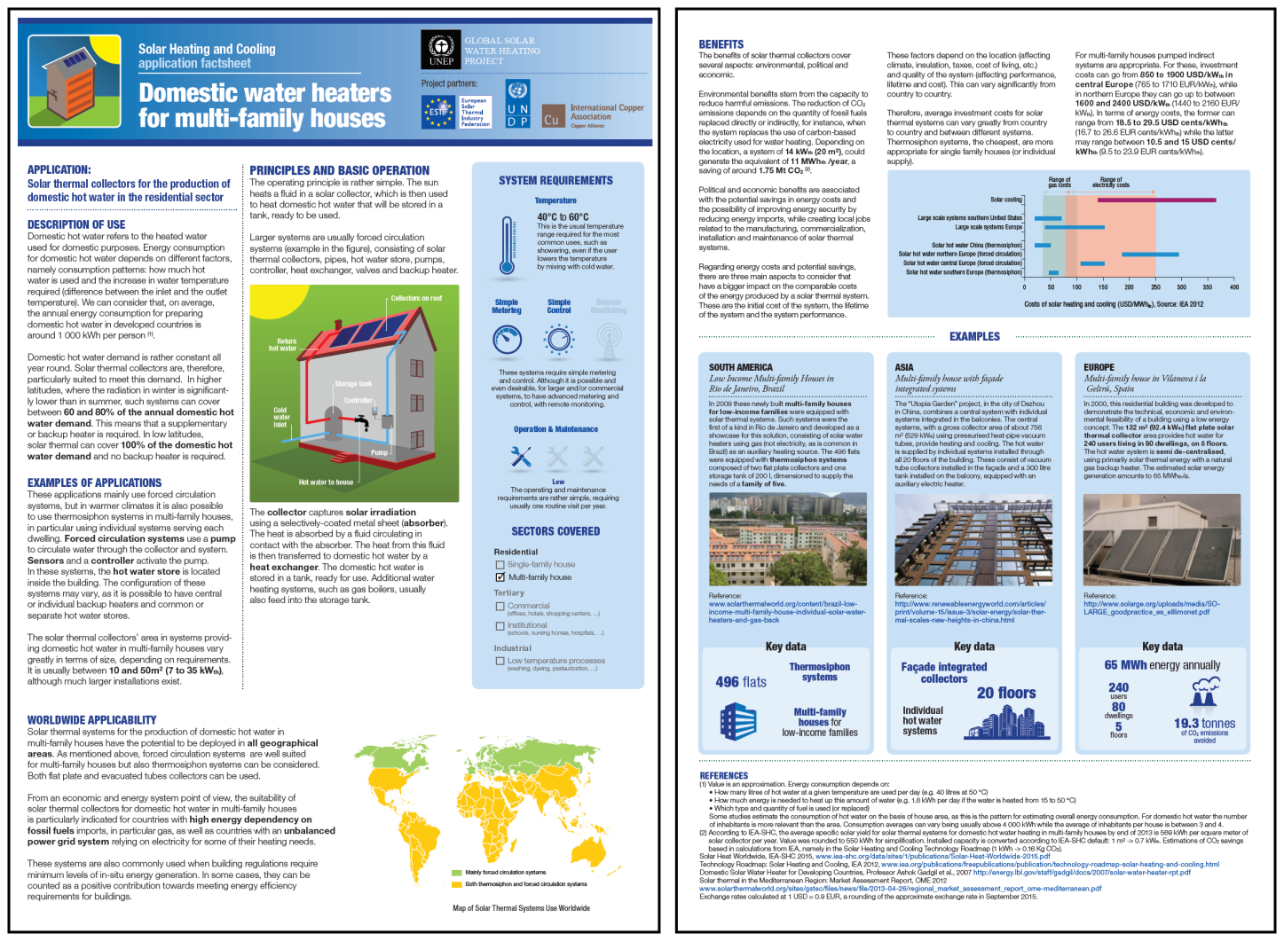
1. Προσεγγίζοντας τις ηλιοθερμικές εφαρμογές μεγάλης κλίμακας
Μικρά εμπορικά ηλιοθερμικά και συστήματα πολυκατοικιών
ΠΑΡΑΔΕΙΓΜΑ
ΚΑΤΑΝΟΗΣΗ ΤΟΥ ΓΕΝΙΚΟΥ ΠΛΑΙΣΙΟΥ. ΣΥΣΣΩΡΕΥΜΕΝΗ ΕΜΠΕΙΡΙΑ ΣΕ ΣΧΕΣΗ ΜΕ ΠΟΛΥΚΑΤΟΙΚΙΕΣ.
Ενημερωτικό δελτίο του έργου «Παγκόσμια ηλιακή θέρμανση νερού», σε συνεργασία με τον ESTIF (Ευρωπαϊκός Σύνδεσμος Ηλιοθερμικής Βιομηχανίας).

Slide 34
1. Προσεγγίζοντας τις ηλιοθερμικές εφαρμογές μεγάλης κλίμακας
Μικρά εμπορικά ηλιοθερμικά και συστήματα πολυκατοικιών
ΚΑΤΑΝΟΗΣΗ ΤΟΥ ΓΕΝΙΚΟΥ ΠΛΑΙΣΙΟΥ. Η ΠΕΡΙΠΤΩΣΗ ΤΗΣ ΙΣΠΑΝΙΑΣ.
Συνολική διαδικασία ενός μεγάλου ηλιοθερμικού έργου σε συμφωνία με τους κανονισμούς
ΑΡΧΗ
1. ΠΡΟΤΕΡΗ ΦΑΣΗ
Προώθηση συστήματος (ιδιοκτήτες, περίπτωση εγκατάστασης)
4. ΕΓΚΑΤΑΣΤΑΣΗ
Έργο εγκατάστασης
Τοπικές άδειες.
Κατασκευή συστήματος
6. ΛΕΙΤΟΥΡΓΙΑ
Παρουσίαση συστήματος
Τεκμηρίωση συστήματος
Εκπαίδευση
2. ΑΝΑΛΥΣΗ & ΠΡΟΣΟΜΟΙΩΣΕΙΣ
Μελέτες σκοπιμότητας
Συμβουλευτική
5. ΕΛΕΓΧΟΙ
Επαλήθευση συμμόρφωσης με τους απαιτούμενους κανονισμούς
7. ΝΟΜΙΜΟΠΟΙΗΣΗ
Καταχώρηση συστήματος
Διαχειριστικές διαδικασίες
3. ΟΡΙΣΜΟΣ ΕΡΓΟΥ
Προδιαγραφές
Σχεδιασμός και έργα
Συμβάσεις
Όχι
Ικανοποιούνται;
Ναι
V.
8. ΜΕΤΑ ΤΟ ΕΡΓΟ
Συμβόλαιο συντήρησης
Χρήση
Επιθεωρήσεις
ΤΕΛΟΣ

Slide 35
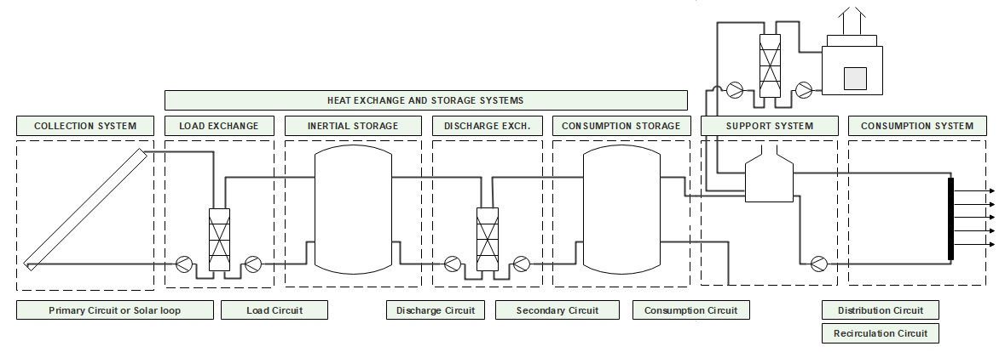
1. Προσεγγίζοντας τις ηλιοθερμικές εφαρμογές μεγάλης κλίμακας
Μικρά εμπορικά ηλιοθερμικά και συστήματα πολυκατοικιών
Η ΠΕΡΙΠΤΩΣΗ ΤΗΣ ΙΣΠΑΝΙΑΣ. ΗΛΙΟΘΕΡΜΙΚΗ ΤΕΧΝΟΛΟΓΙΑ ΚΑΙ ΔΙΑΜΟΡΦΩΣΕΙΣ ΣΕ ΚΤΙΡΙΑ.
Το γενικό ηλιοθερμικό σύστημα.
Applicable to both, small and large-scale SWH installations (mainly active and indirect, as regulation suggests)
Το ηλιοθερμικό σύστημα αποτελείται από ένα "κύριο" και ένα "δευτερεύον" κύκλωμα:
7 βασικά συστήματα: 1 συλλογής, 4 αποθήκευσης & ανταλλαγής, 1 εφεδρείας και 1 κατανάλωσης.
2 συστήματα διασύνδεσης: υδραυλικά κυκλώματα και έλεγχος καλωδίωσης.

Slide 36
1. Προσεγγίζοντας τις ηλιοθερμικές εφαρμογές μεγάλης κλίμακας
Μικρά εμπορικά ηλιοθερμικά και συστήματα πολυκατοικιών
Η ΠΕΡΙΠΤΩΣΗ ΤΗΣ ΙΣΠΑΝΙΑΣ. ΗΛΙΟΘΕΡΜΙΚΗ ΤΕΧΝΟΛΟΓΙΑ ΚΑΙ ΔΙΑΜΟΡΦΩΣΕΙΣ ΣΕ ΚΤΙΡΙΑ.
Το γενικό ηλιοθερμικό σύστημα. Δομή.
Σύστημα συλλογής. Συλλέκτες σε συστήματα ή συστοιχίες. Για θέρμανση του ρευστού (γλυκόλη).
Συστήματα ανταλλαγής θερμότητας. Για τη μεταφορά θερμότητας μεταξύ υγρών που κυκλοφορούν στο σύστημα:
Ανταλλαγή φορτίου (ηλιακού). Από το ρευστό στο νερό της ηλιακής δεξαμενής (ή του συστήματος αποθήκευσης).
Ανταλλαγή εκφόρτισης. Όταν υπάρχει βοηθητική ή συμπληρωματική αποθήκευση.
Ανταλλαγή κατανάλωσης. Από το ηλιακό προθερμασμένο νερό απευθείας στην κατανάλωση.
Συστήματα αποθήκευσης. Για την αποθήκευση θερμικής ενέργειας ή θερμού νερού μέχρι να ζητηθεί:
Ηλιακή δεξαμενή ή σύστημα αποθήκευσης. Επίσης γνωστό ως αδρανειακή/ προσωρινή αποθήκευση.
Αποθήκευση κατανάλωσης. Όταν υπάρχει βοηθητική αποθήκευση προθερμασμένου νερού.

Slide 37
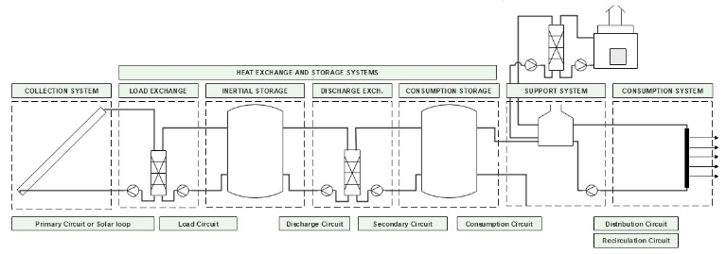
1. Προσεγγίζοντας τις ηλιοθερμικές εφαρμογές μεγάλης κλίμακας
Μικρά εμπορικά ηλιοθερμικά και συστήματα πολυκατοικιών
Η ΠΕΡΙΠΤΩΣΗ ΤΗΣ ΙΣΠΑΝΙΑΣ. ΗΛΙΟΘΕΡΜΙΚΗ ΤΕΧΝΟΛΟΓΙΑ ΚΑΙ ΔΙΑΜΟΡΦΩΣΕΙΣ ΣΕ ΚΤΙΡΙΑ.
Το γενικό ηλιοθερμικό σύστημα. Δομή.
Σύστημα υποστήριξης. Οποιοδήποτε συμβατό για εφεδρική θέρμανση: φυσικό αέριο, ηλεκτρισμός, βιομάζα, ...
Σύστημα κατανάλωσης. Μπάνιο, βρύσες ,κλπ, για παροχή ζεστού νερού.
Υδραυλικά κυκλώματα. Ηλιακά, εναλλαγής φόρτισης/εκφόρτισης, κατανάλωσης, διανομής και επανακυκλοφορίας. Συμπεριλαμβάνουν τους σωλήνες, τις συναρμολογήσεις, τις βαλβίδες και άλλον εξοπλισμό.
Κύκλωμα ελέγχου. Εφαρμογή στρατηγικών λειτουργίας και προστασίας. Ενσωμάτωση και έλεγχος της θέρμανσης νερού με άλλες υπηρεσίες (θέρμανση χώρου, πισίνας, ...)

Slide 38
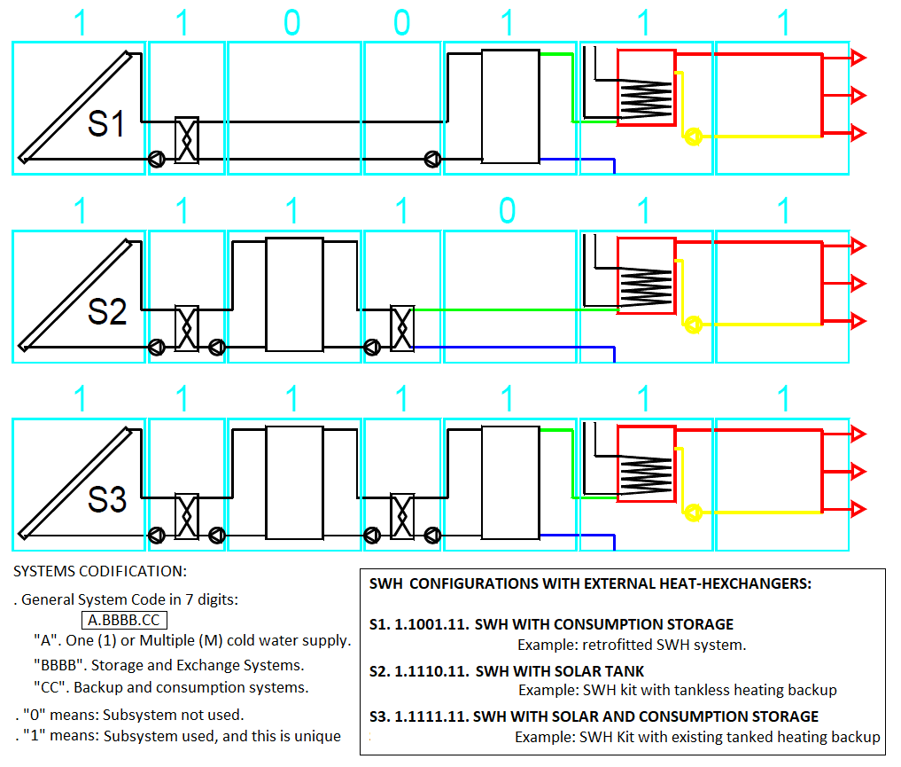
1. Προσεγγίζοντας τις ηλιοθερμικές εφαρμογές μεγάλης κλίμακας
Μικρά εμπορικά ηλιοθερμικά και συστήματα πολυκατοικιών
Η ΠΕΡΙΠΤΩΣΗ ΤΗΣ ΙΣΠΑΝΙΑΣ. ΗΛΙΟΘΕΡΜΙΚΗ ΤΕΧΝΟΛΟΓΙΑ ΚΑΙ ΔΙΑΜΟΡΦΩΣΕΙΣ ΣΕ ΚΤΙΡΙΑ.
Το γενικό ηλιοθερμικό σύστημα. Βασικές επιτρεπόμενες διαμορφώσεις.
Οι πρακτικές και απλούστερες διαμορφώσεις συστημάτων, όπως αυτές που χρησιμοποιούνται σε μονοκατοικίες ή μικρές εμπορικές εφαρμογές, προέρχονται από εναλλακτικές λύσεις που συνδυάζουν δοχεία αποθήκευσης και εναλλάκτες θερμότητας.
Οι απλούστερες ηλιοθερμικές εγκαταστάσεις διαθέτουν μία μοναδική παροχή κρύου νερού. Όπως είναι γνωστό, αυτό το νερό προθερμαίνεται στον ηλιακό βρόχο και αργότερα φθάνει στην εφεδρεία θέρμανσης.

Slide 39
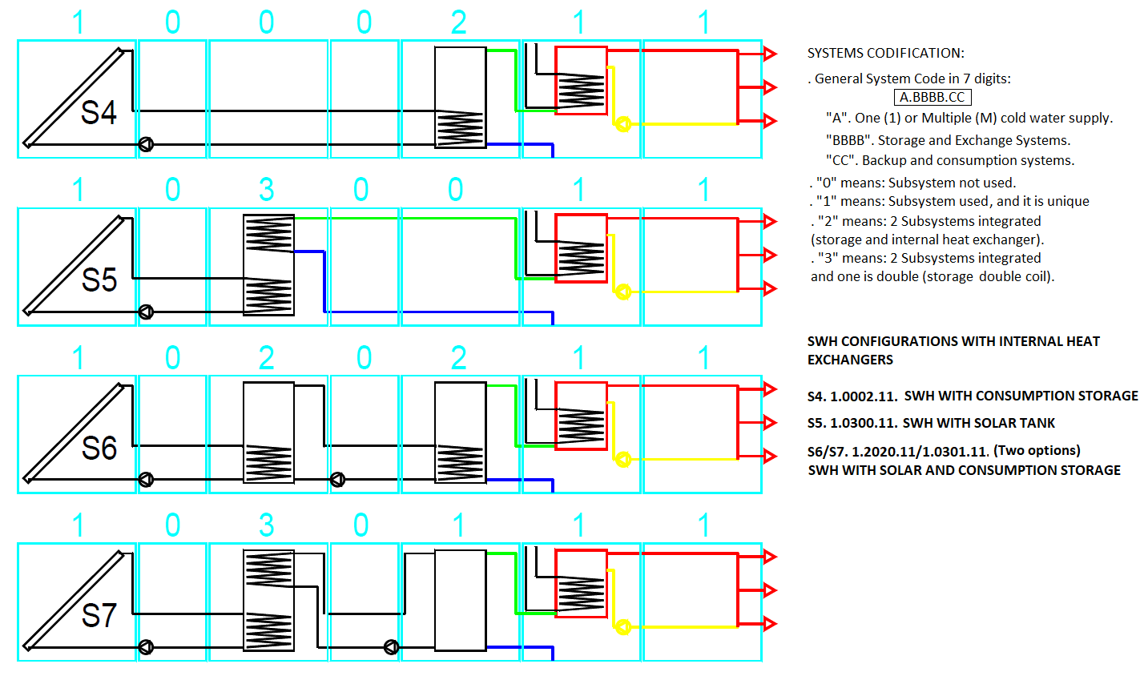
1. Προσεγγίζοντας τις ηλιοθερμικές εφαρμογές μεγάλης κλίμακας
Μικρά εμπορικά ηλιοθερμικά και συστήματα πολυκατοικιών
Η ΠΕΡΙΠΤΩΣΗ ΤΗΣ ΙΣΠΑΝΙΑΣ. ΗΛΙΟΘΕΡΜΙΚΗ ΤΕΧΝΟΛΟΓΙΑ ΚΑΙ ΔΙΑΜΟΡΦΩΣΕΙΣ ΣΕ ΚΤΙΡΙΑ.

Slide 40
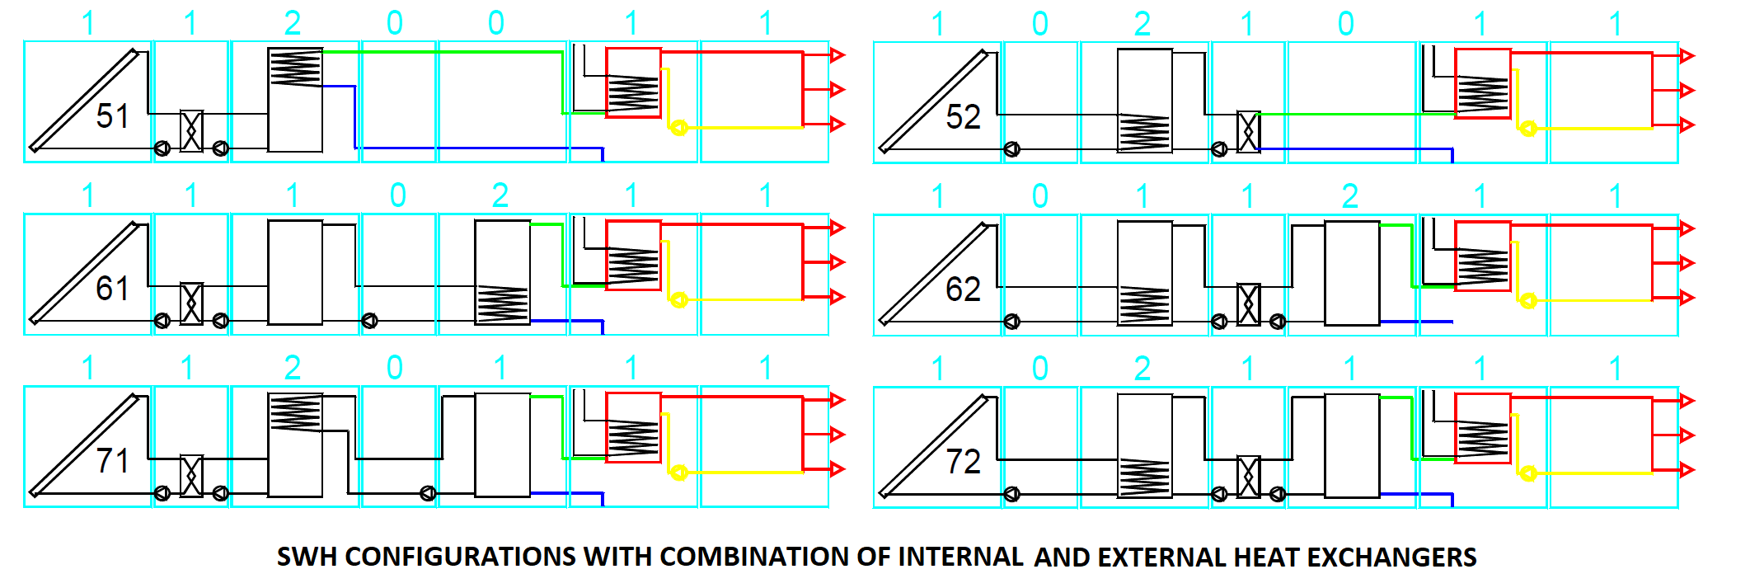
1. Προσεγγίζοντας τις ηλιοθερμικές εφαρμογές μεγάλης κλίμακας
Μικρά εμπορικά ηλιοθερμικά και συστήματα πολυκατοικιών
Η ΠΕΡΙΠΤΩΣΗ ΤΗΣ ΙΣΠΑΝΙΑΣ. ΗΛΙΟΘΕΡΜΙΚΗ ΤΕΧΝΟΛΟΓΙΑ ΚΑΙ ΔΙΑΜΟΡΦΩΣΕΙΣ ΣΕ ΚΤΙΡΙΑ.
Σε μεγαλύτερα ηλιοθερμικά συστήματα είναι πιο σύνηθες να συνδυάζονται εξωτερικοί και εσωτερικοί εναλλάκτες θερμότητας. Σε κάθε περίπτωση, η πρακτική αυτή αυξάνει σημαντικά τον αριθμό των εφικτών συστημάτων.
Όλα αυτά τα μοντέλα αντιπροσωπεύουν πρακτικά ηλιοθερμικά συστήματα που γενικά σημαίνουν συστήματα με τμήματα και υποστήριξη που μπορούν να βρεθούν στην τοπική αγορά.

Slide 41
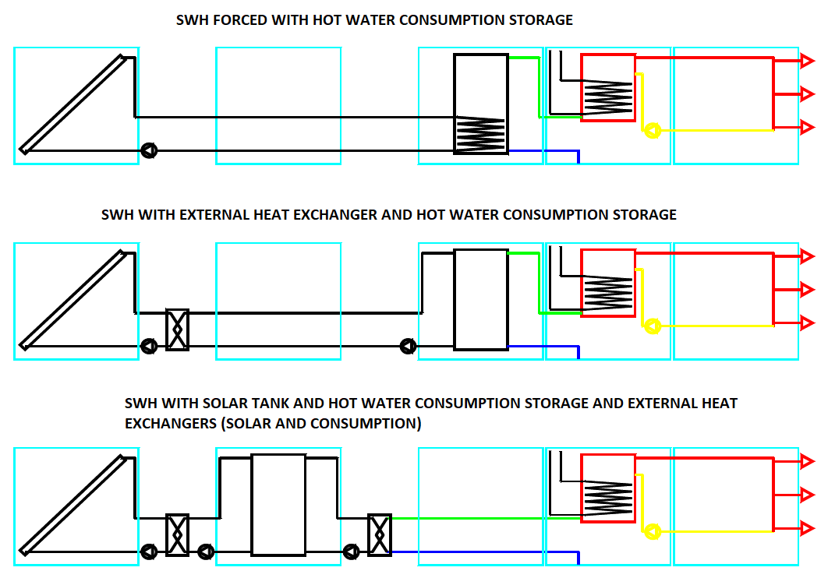
1. Προσεγγίζοντας τις ηλιοθερμικές εφαρμογές μεγάλης κλίμακας
Μικρά εμπορικά ηλιοθερμικά και συστήματα πολυκατοικιών
Η ΠΕΡΙΠΤΩΣΗ ΤΗΣ ΙΣΠΑΝΙΑΣ. ΗΛΙΟΘΕΡΜΙΚΗ ΤΕΧΝΟΛΟΓΙΑ ΚΑΙ ΔΙΑΜΟΡΦΩΣΕΙΣ ΣΕ ΚΤΙΡΙΑ.
Αυτές είναι οι συνιστώμενες εγκαταστάσεις συστημάτων για μικρές οικιστικές και εμπορικές εφαρμογές.
Κριτήρια επιλογής:
Γενικά: κόστος της παραγόμενης θερμικής ενέργειας.
Ειδικά: χρήση, μέγεθος, απόδοση, εξοικονόμηση, μέγεθος και είδος εφεδρικής ενέργειας.

Slide 42
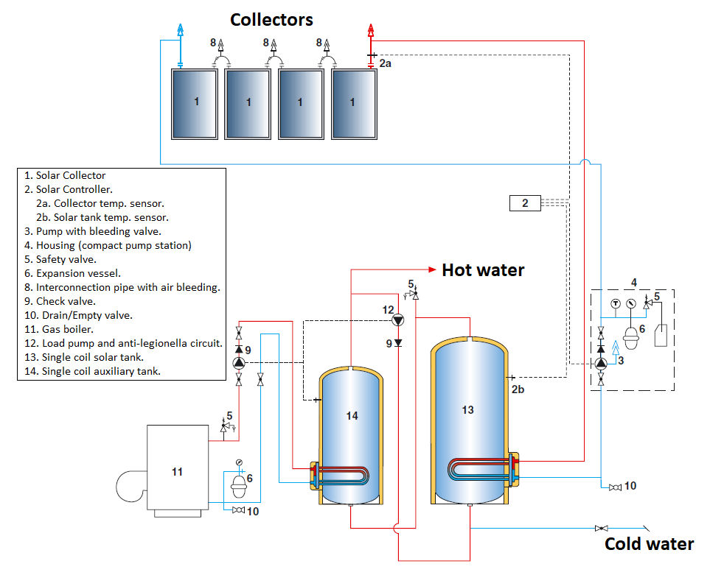
1. Προσεγγίζοντας τις ηλιοθερμικές εφαρμογές μεγάλης κλίμακας
Μικρά εμπορικά ηλιοθερμικά και συστήματα πολυκατοικιών
Η ΠΕΡΙΠΤΩΣΗ ΤΗΣ ΙΣΠΑΝΙΑΣ. ΗΛΙΟΘΕΡΜΙΚΗ ΤΕΧΝΟΛΟΓΙΑ ΚΑΙ ΔΙΑΜΟΡΦΩΣΕΙΣ ΣΕ ΚΤΙΡΙΑ.
ΠΑΡΑΔΕΙΓΜΑ
Αυτό το σύστημα είναι χρήσιμο για οικιστικές και για ελαφρά εμπορικές εφαρμογές.
Υπάρχει λειτουργία θερμικής απολύμανσης. Σύμφωνα με το νόμο, αυτές οι εμπορικές εγκαταστάσεις πρέπει να είναι εξοπλισμένες με τέτοια μέτρα, πράγμα που σημαίνει ότι το νερό θερμαίνεται περιοδικά πάνω από τους 60°C για να σκοτωθούν τα βακτήρια.

Slide 43
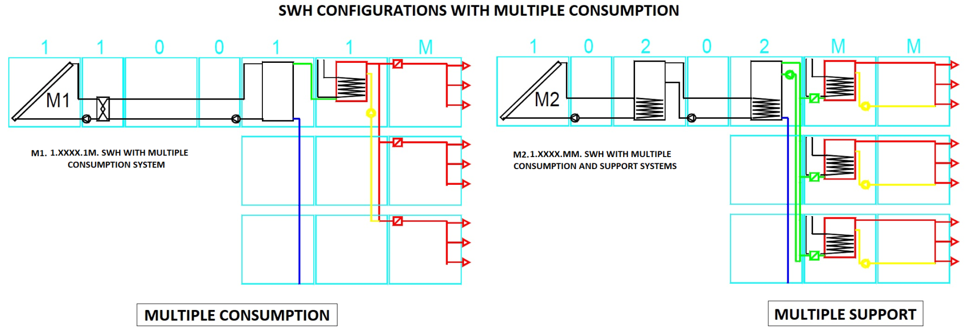
1. Προσεγγίζοντας τις ηλιοθερμικές εφαρμογές μεγάλης κλίμακας
Μικρά εμπορικά ηλιοθερμικά και συστήματα πολυκατοικιών
Η ΠΕΡΙΠΤΩΣΗ ΤΗΣ ΙΣΠΑΝΙΑΣ. ΗΛΙΟΘΕΡΜΙΚΗ ΤΕΧΝΟΛΟΓΙΑ ΚΑΙ ΔΙΑΜΟΡΦΩΣΕΙΣ ΣΕ ΚΤΙΡΙΑ.
Οι πολλαπλές εγκαταστάσεις (κατανάλωσης) είναι κατάλληλες για μονοκατοικίες, καθώς και για οικιακά/εμπορικά κτίρια. Η παροχή κρύου νερού είναι ακόμα μοναδική.
Η ιδέα είναι ότι το σύστημα κατανάλωσης μπορεί να διανεμηθεί σε πολλά «κέντρα κατανάλωσης», είτε απλά (δωμάτια ενός ιδιοκτήτη) είτε σύνθετα (μονοκατοικίες, διαμερίσματα σε κτίρια κατοικιών, γραφεία, κλπ).

Slide 44
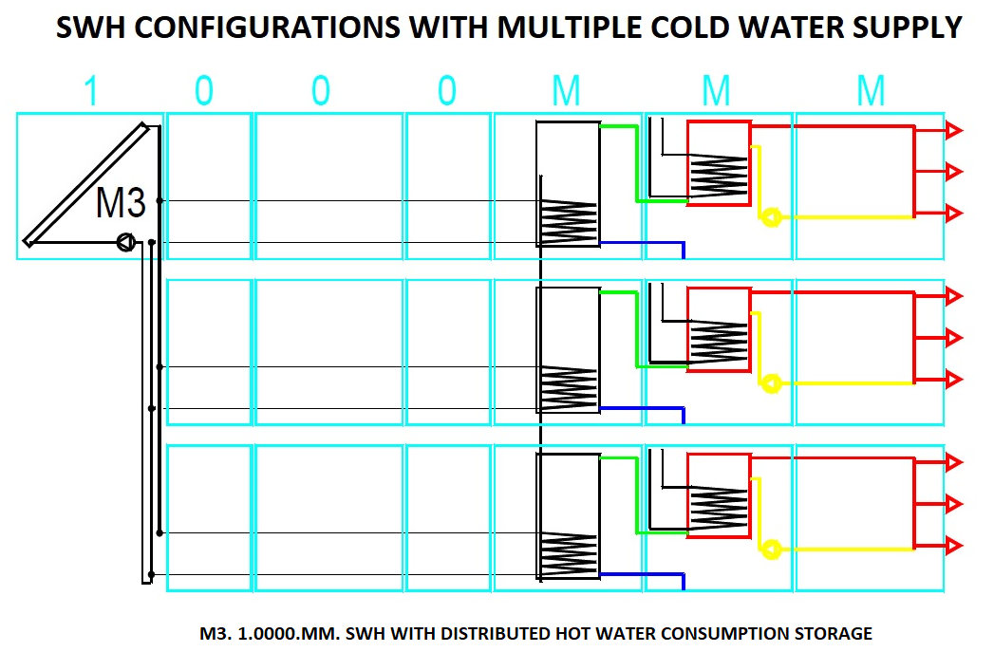
1. Προσεγγίζοντας ηλιοθερμικές εφαρμογές μεγάλης κλίμακας
Μικρά εμπορικά ηλιοθερμικά και συστήματα πολυκατοικιών
Η ΠΕΡΙΠΤΩΣΗ ΤΗΣ ΙΣΠΑΝΙΑΣ. ΗΛΙΟΘΕΡΜΙΚΗ ΤΕΧΝΟΛΟΓΙΑ ΚΑΙ ΔΙΑΜΟΡΦΩΣΕΙΣ ΣΕ ΚΤΙΡΙΑ.
Πολλές εγκαταστάσεις αποθήκευσης/ανταλλαγής είναι ειδικά σχεδιασμένες για κατοικίες/εμπορικά κτίρια.
Εδώ, η παροχή κρύου νερού είναι πολλαπλή.
Η ιδέα είναι μια εξατομικευμένη κατανάλωση ζεστού νερού.
Τα υπόλοιπα στοιχεία μπορούν να είναι είτε κεντρικά είτε ατομικά.
Οι προκύπτουσες διαμορφώσεις είναι πολλές, αλλά μερικές από αυτές δεν είναι πρακτικές.

Slide 45
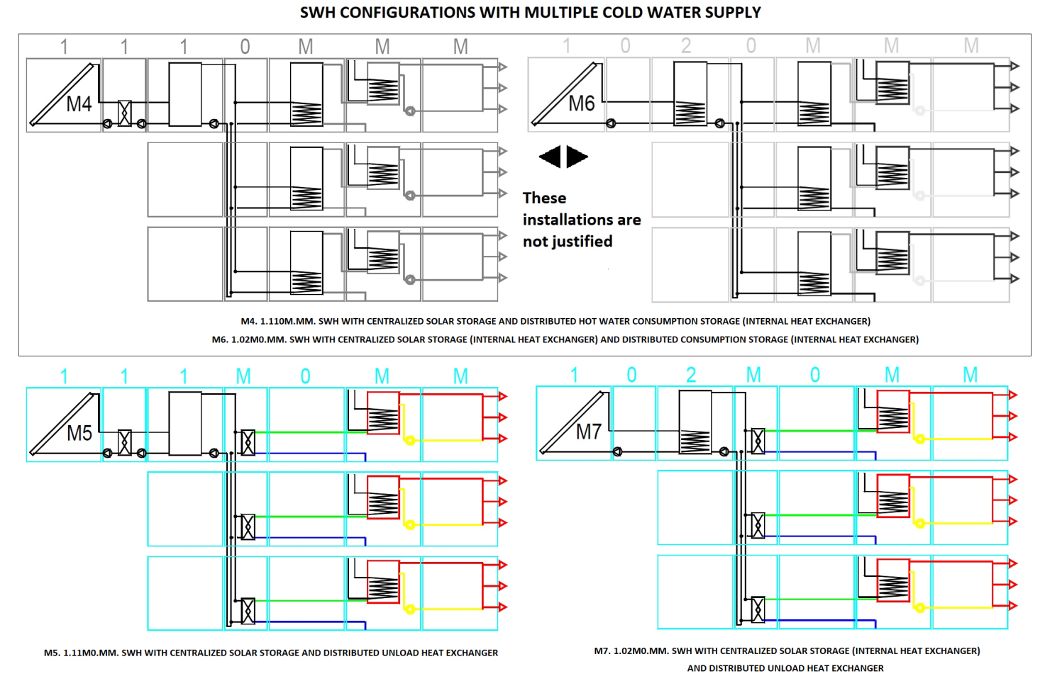
1. Προσεγγίζοντας τις ηλιοθερμικές εφαρμογές μεγάλης κλίμακας
Μικρά εμπορικά ηλιοθερμικά και συστήματα πολυκατοικιών
Η ΠΕΡΙΠΤΩΣΗ ΤΗΣ ΙΣΠΑΝΙΑΣ. ΗΛΙΟΘΕΡΜΙΚΗ ΤΕΧΝΟΛΟΓΙΑ ΚΑΙ ΔΙΑΜΟΡΦΩΣΕΙΣ ΣΕ ΚΤΙΡΙΑ.

Slide 46
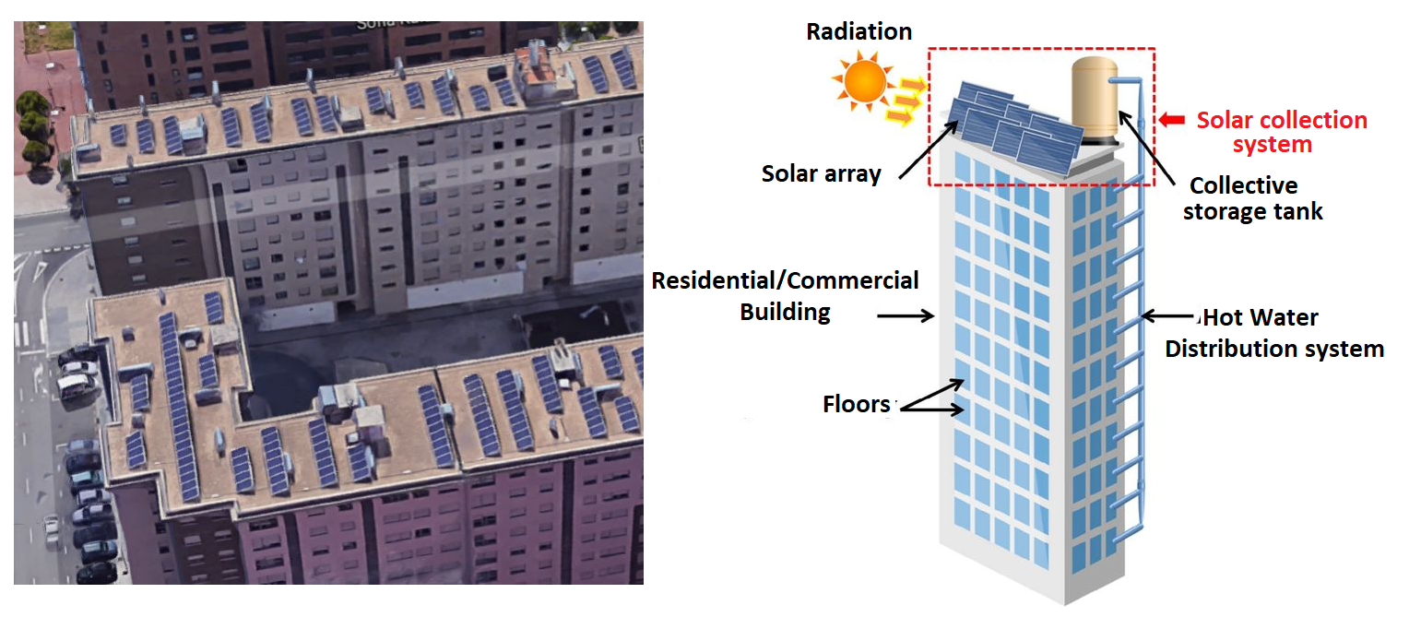
1. Προσεγγίζοντας τις ηλιοθερμικές εφαρμογές μεγάλης κλίμακας
Ηλιοθερμικά συστήματα σε κτίρια κατοικιών
Η ΠΕΡΙΠΤΩΣΗ ΤΗΣ ΙΣΠΑΝΙΑΣ. ΗΛΙΟΘΕΡΜΙΚΗ ΤΕΧΝΟΛΟΓΙΑ ΚΑΙ ΔΙΑΜΟΡΦΩΣΕΙΣ ΠΟΥ ΧΡΗΣΙΜΟΠΟΙΟΥΝΤΑΙ ΣΕ ΚΤΙΡΙΑ ΜΕΓΑΛΩΝ ΚΑΤΟΙΚΙΩΝ.
Οι ηλιακές εγκαταστάσεις σε μεγάλα οικιστικά (και εμπορικά/δημόσια) κτίρια είναι στην πραγματικότητα μια εκτεταμένη περίπτωση των εγκαταστάσεων που έχουν περιγραφεί στις προηγούμενες διαφάνειες (συστήματα πολλαπλής παροχής ψυχρού νερού και/ή συστήματα πολλαπλής κατανάλωσης/υποστήριξης).
Ως παράδειγμα, στην Ισπανία θεωρούνται οι ακόλουθοι τύποι συστημάτων:
Ηλιοθερμικά συστήματα:
Πλήρως κεντρικά.
Πλήρως ατομικά.
Κεντρικά με κατανεμημένη υποστήριξη.
Με κατανεμημένη αποθήκευση ζεστού νερού.
Με κατανεμημένους εναλλάκτες θερμότητας.

Slide 47
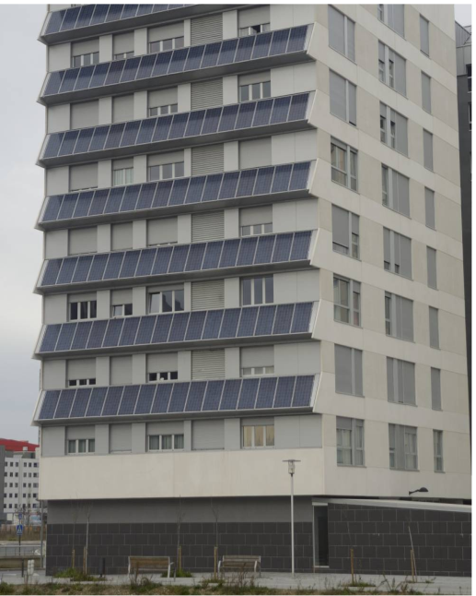
1. Προσεγγίζοντας τις ηλιοθερμικές εφαρμογές μεγάλης κλίμακας
Ηλιοθερμικά συστήματα σε κτίρια κατοικιών
Η ΠΕΡΙΠΤΩΣΗ ΤΗΣ ΙΣΠΑΝΙΑΣ. ΗΛΙΟΘΕΡΜΙΚΗ ΤΕΧΝΟΛΟΓΙΑ ΚΑΙ ΔΙΑΜΟΡΦΩΣΕΙΣ ΠΟΥ ΧΡΗΣΙΜΟΠΟΙΟΥΝΤΑΙ ΣΕ ΚΤΙΡΙΑ ΜΕΓΑΛΩΝ ΚΑΤΟΙΚΙΩΝ.
Κατά την επιλογή των θανών διαμορφώσεων, τα πιο σημαντικά συγκριτικά κριτήρια είναι:
Τεχνολογία. Υποσυστήματα – κυκλώματα δεν είναι τα ίδια.
Καταναλώσεις νερού. Διαφοροποιούνται ανά διαμόρφωση.
Απαιτήσεις χώρου. Κοινόχρηστες και ατομικές.
Κεντροποίηση (οικονομικές πτυχές). Όσο πιο κεντρικά είναι τα συστήματα, τόσο μικρότερο είναι το κόστος. Συνδυαστικά, υπάρχει και το ζήτημα του λειτουργικού κόστους (απλούστερο σε αποκεντρωμένα συστήματα).
Λειτουργικά κόστη:
Παραδοσιακή ενέργεια για εφεδρεία (αέριο, ηλεκτρικό ρεύμα, κλπ).
Συντήρηση
Διαχειριστικές δαπάνες (μέτρηση, πληρωμές κατανάλωσης, κλπ).
Επιμερισμός vs. συγκεντρωτισμού υποσυστημάτων: αποθήκευση, υποστήριξη
Έλεγχος. Ο έλεγχος μεγάλων συστημάτων μπορεί να είναι πολύ εξελιγμένος.

Slide 48
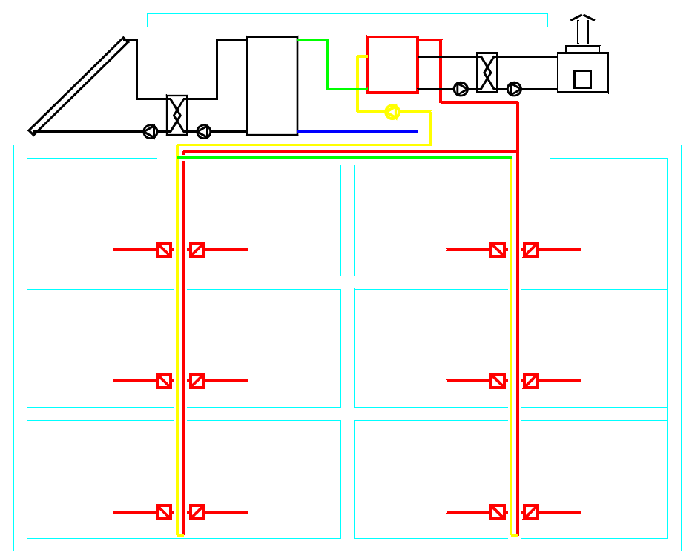
1. Προσεγγίζοντας τις ηλιοθερμικές εφαρμογές μεγάλης κλίμακας
Ηλιοθερμικά συστήματα σε κτίρια κατοικιών
Η ΠΕΡΙΠΤΩΣΗ ΤΗΣ ΙΣΠΑΝΙΑΣ. ΗΛΙΟΘΕΡΜΙΚΗ ΤΕΧΝΟΛΟΓΙΑ ΚΑΙ ΔΙΑΜΟΡΦΩΣΕΙΣ ΠΟΥ ΧΡΗΣΙΜΟΠΟΙΟΥΝΤΑΙ ΣΕ ΚΤΙΡΙΑ ΜΕΓΑΛΩΝ ΚΑΤΟΙΚΙΩΝ.
ΠΛΗΡΩΣ ΚΕΝΤΡΙΚΑ ΣΥΣΤΗΜΑΤΑ. Σε όλα αυτά τα συστήματα, η παραγωγή ΖΝΧ συγκεντρώνεται από το κύκλωμα διανομής ζεστού νερού σε κάθε κατοικία. Σημείωση:
Μια μοναδική παροχή κρύου νερού με συλλογικό μετρητή κρύου νερού.
Πολλαπλές δυνατές διαμορφώσεις.
Περιλαμβάνει ένα κεντρικό σύστημα εφεδρείας.
Το ζεστό νερό παραδίδεται έτοιμο για χρήση σε κάθε ιδιοκτησία, εξοπλισμένο με μεμονωμένους μετρητές ζεστού νερού.
Το σύστημα απαιτεί πολύ κοινό χώρο. Οι ιδιοκτήτες εξοικονομούν επενδύσεις.
Όλα τα κόστη (εγκατάσταση, ενέργεια, συντήρηση, κλπ) ενσωματώνονται στη τιμή ζεστού νερού που καταβάλλεται από τους χρήστες.

Slide 49
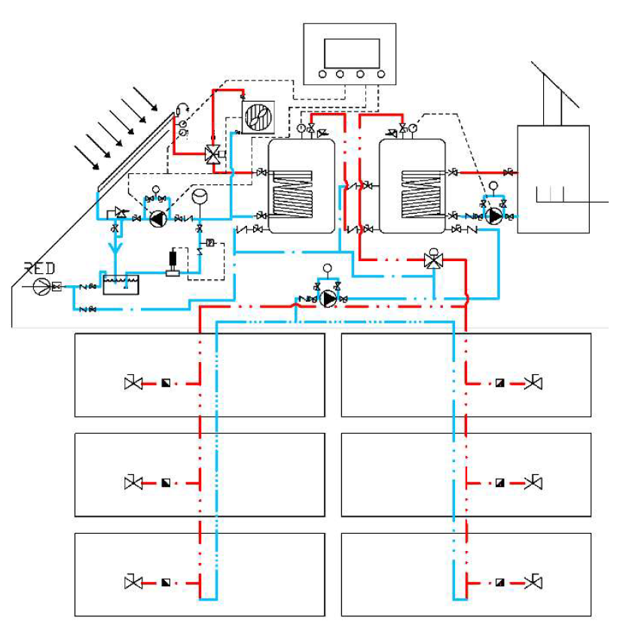
1. Προσεγγίζοντας τις ηλιοθερμικές εφαρμογές μεγάλης κλίμακας
Ηλιοθερμικά συστήματα σε κτίρια κατοικιών
Η ΠΕΡΙΠΤΩΣΗ ΤΗΣ ΙΣΠΑΝΙΑΣ. ΗΛΙΟΘΕΡΜΙΚΗ ΤΕΧΝΟΛΟΓΙΑ ΚΑΙ ΔΙΑΜΟΡΦΩΣΕΙΣ ΠΟΥ ΧΡΗΣΙΜΟΠΟΙΟΥΝΤΑΙ ΣΕ ΚΤΙΡΙΑ ΜΕΓΑΛΩΝ ΚΑΤΟΙΚΙΩΝ.
ΠΛΗΡΩΣ ΚΕΝΤΡΙΚΑ ΣΥΣΤΗΜΑΤΑ.
ΠΑΡΑΔΕΙΓΜΑ

Slide 50
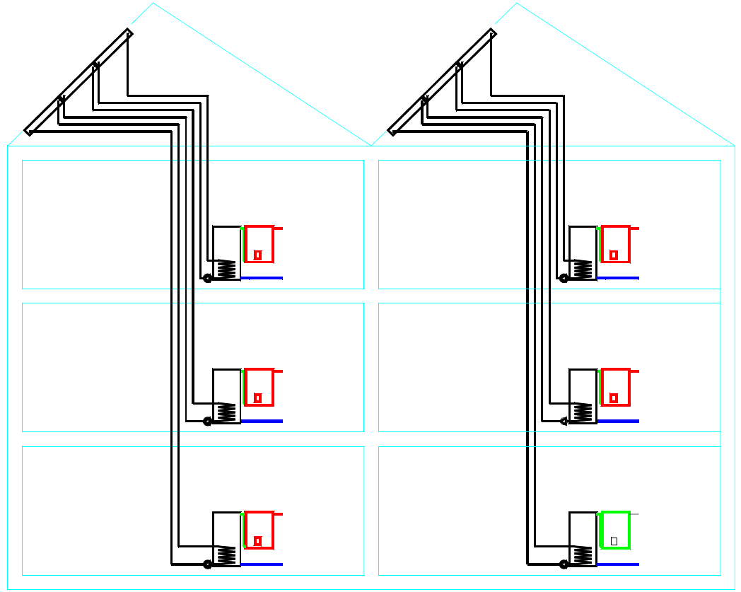
1. Προσεγγίζοντας ηλιοθερμικές εφαρμογές μεγάλης κλίμακας
Ηλιοθερμικά συστήματα σε κτίρια κατοικιών
Η ΠΕΡΙΠΤΩΣΗ ΤΗΣ ΙΣΠΑΝΙΑΣ. ΗΛΙΟΘΕΡΜΙΚΗ ΤΕΧΝΟΛΟΓΙΑ ΚΑΙ ΔΙΑΜΟΡΦΩΣΕΙΣ ΠΟΥ ΧΡΗΣΙΜΟΠΟΙΟΥΝΤΑΙ ΣΕ ΚΤΙΡΙΑ ΜΕΓΑΛΩΝ ΚΑΤΟΙΚΙΩΝ.
ΠΛΗΡΩΣ ΑΤΟΜΙΚΑ ΣΥΣΤΗΜΑΤΑ. Εδώ σχεδόν όλα τα συστήματα είναι ατομικά. Μπορεί να είναι μια κατάλληλη λύση, αλλά όχι για μεγάλα κτίρια (λιγότερες από 10 κατοικίες).
Η συλλογή, αποθήκευση και υποστήριξη ζεστού νερού είναι ατομικές.
Το μοναδικό (εν μέρει) κοινό σύστημα είναι η ηλιακή συστοιχία, αλλά τα υδραυλικά κυκλώματα είναι ξεχωριστά.
Επίσης, το σύστημα χρησιμοποιεί κοινά δομικά στοιχεία.
Ωστόσο, η κατανάλωση είναι εξατομικευμένη. Οι ιδιοκτήτες πρέπει να αποφασίσουν ποια εξαρτήματα του συστήματος είναι κοινά για να ενσωματώσουν τα υπόλοιπα κόστη.

Slide 51
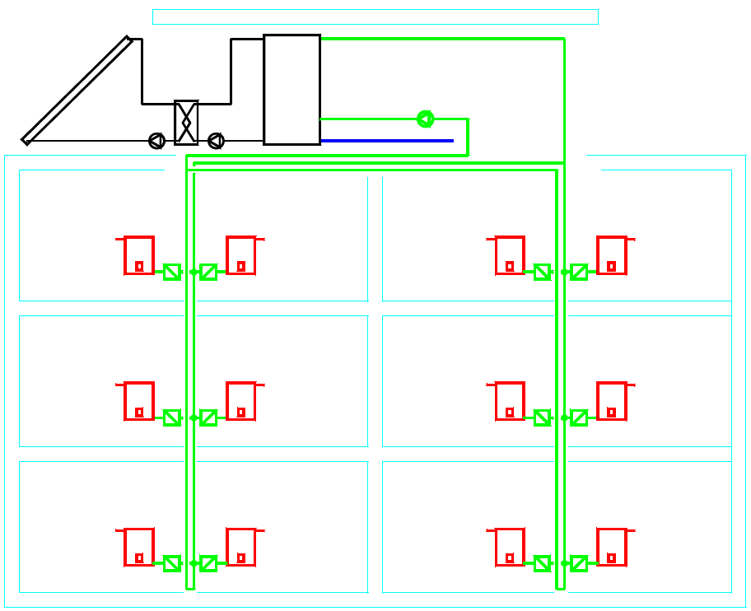
1. Προσεγγίζοντας τις ηλιοθερμικές εφαρμογές μεγάλης κλίμακας
Ηλιοθερμικά συστήματα σε κτίρια κατοικιών
Η ΠΕΡΙΠΤΩΣΗ ΤΗΣ ΙΣΠΑΝΙΑΣ. ΗΛΙΟΘΕΡΜΙΚΗ ΤΕΧΝΟΛΟΓΙΑ ΚΑΙ ΔΙΑΜΟΡΦΩΣΕΙΣ ΠΟΥ ΧΡΗΣΙΜΟΠΟΙΟΥΝΤΑΙ ΣΕ ΚΤΙΡΙΑ ΜΕΓΑΛΩΝ ΚΑΤΟΙΚΙΩΝ.
ΚΕΝΤΡΙΚΑ ΣΥΣΤΗΜΑΤΑ ΜΕ ΚΑΤΑΝΕΜΗΜΕΝΗ ΥΠΟΣΤΗΡΙΞΗ. Εδώ η ηλιακή προθέρμανση του κρύου νερού είναι κοινόχρηστη, ενώ η εφεδρική θέρμανση είναι ατομική.
Μια μοναδική παροχή κρύου νερού με συλλογικό μετρητή κρύου νερού.
Το προθερμασμένο νερό φθάνει σε κάθε κατοικία μέσω του κυκλώματος κατανάλωσης (όχι διανομής πλέον), που είναι εξοπλισμένο με μετρητή ροής προθερμασμένου νερού. Κάθε σπίτι έχει το δικό του σύστημα υποστήριξης για την προετοιμασία του ζεστού νερού.
Οι ιδιοκτήτες έχουν λιγότερα έξοδα και η εγκατάσταση απαιτεί λιγότερους κοινούς χώρους. Το σύστημα μπορεί να αντιμετωπίσει μια άνιση χρήση.

Slide 52
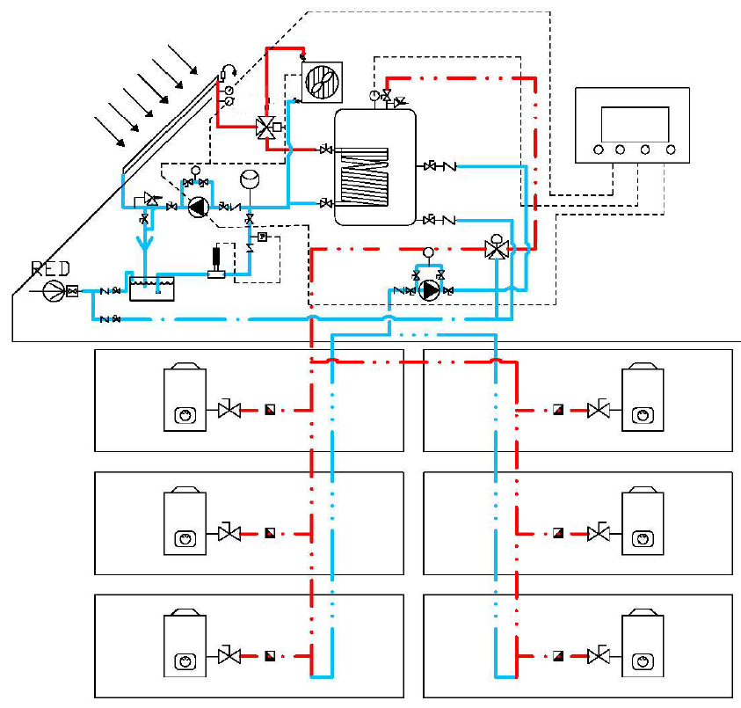
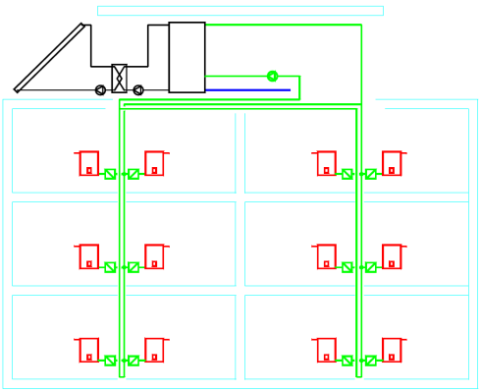
1. Προσεγγίζοντας τις ηλιοθερμικές εφαρμογές μεγάλης κλίμακας
Ηλιοθερμικά συστήματα σε κτίρια κατοικιών
Η ΠΕΡΙΠΤΩΣΗ ΤΗΣ ΙΣΠΑΝΙΑΣ. ΗΛΙΟΘΕΡΜΙΚΗ ΤΕΧΝΟΛΟΓΙΑ ΚΑΙ ΔΙΑΜΟΡΦΩΣΕΙΣ ΠΟΥ ΧΡΗΣΙΜΟΠΟΙΟΥΝΤΑΙ ΣΕ ΚΤΙΡΙΑ ΜΕΓΑΛΩΝ ΚΑΤΟΙΚΙΩΝ.
ΚΕΝΤΡΙΚΑ ΣΥΣΤΗΜΑΤΑ ΜΕ ΚΑΤΑΝΕΜΗΜΕΝΗ ΥΠΟΣΤΗΡΙΞΗ.
ΠΑΡΑΔΕΙΓΜΑ

Slide 53
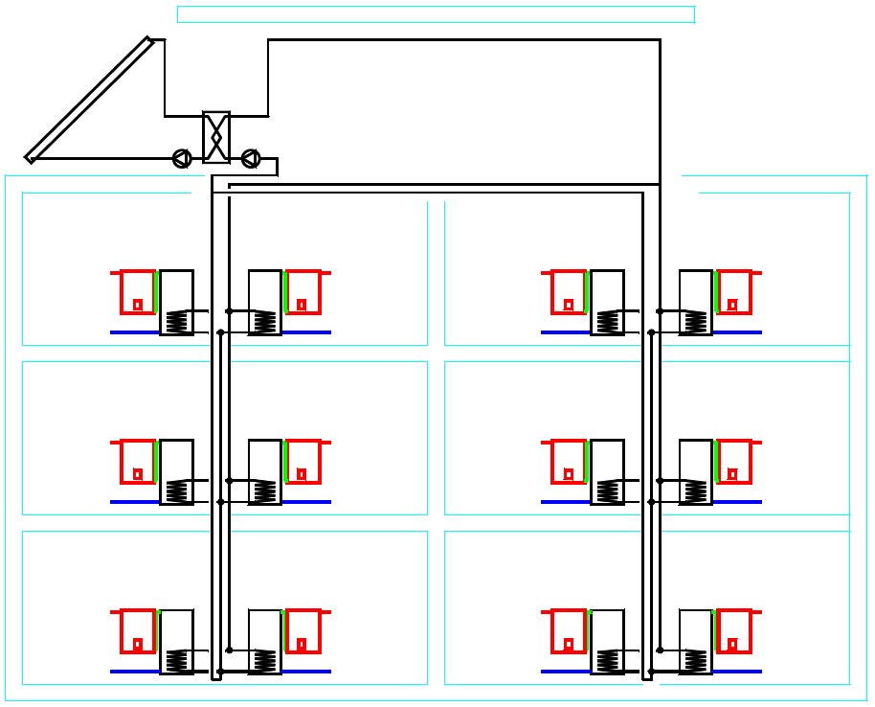
1. Προσεγγίζοντας τις ηλιοθερμικές εφαρμογές μεγάλης κλίμακας
Ηλιοθερμικά συστήματα σε κτίρια κατοικιών
Η ΠΕΡΙΠΤΩΣΗ ΤΗΣ ΙΣΠΑΝΙΑΣ. ΗΛΙΟΘΕΡΜΙΚΗ ΤΕΧΝΟΛΟΓΙΑ ΚΑΙ ΔΙΑΜΟΡΦΩΣΕΙΣ ΠΟΥ ΧΡΗΣΙΜΟΠΟΙΟΥΝΤΑΙ ΣΕ ΚΤΙΡΙΑ ΜΕΓΑΛΩΝ ΚΑΤΟΙΚΙΩΝ.
ΣΥΣΤΗΜΑΤΑ ΜΕ ΚΑΤΑΝΕΜΗΜΕΝΗ ΑΠΟΘΗΚΕΥΣΗ ΖΕΣΤΟΥ ΝΕΡΟΥ. Εδώ το σύστημα συλλογής είναι κοινόχρηστο, αλλά κάθε κατοικία έχει μεμονωμένη δεξαμενή και σύστημα υποστήριξης.
Κάθε κατοικία έχει την παροχή κρύου νερού που χρησιμοποιείται ειδικά για τον σκοπό της ηλιακής θέρμανσης νερού.
Ο ηλιακός βρόχος είναι ένα μεγάλο κύκλωμα κυκλοφορίας προθερμασμένου νερού με κάθε μεμονωμένο δοχείο συνδεδεμένο.
Η αποθήκευση ζεστού νερού μπορεί να έχει διαφορετικό όγκο σε κάθε κατοικία για να προσαρμόσει τη ζήτηση και με εξατομικευμένο έλεγχο θερμοκρασίας.
Οι ιδιοκτήτες έχουν λιγότερα έξοδα, αλλά χρειάζονται πολύ χώρο για αποθήκευση ζεστού νερού και για εφεδρεία.

Slide 54
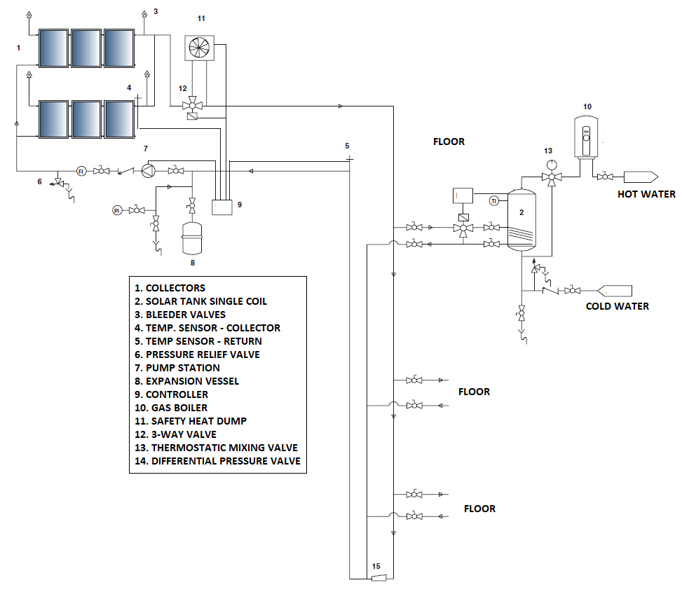
1. Προσεγγίζοντας τις ηλιοθερμικές εφαρμογές μεγάλης κλίμακας
Ηλιοθερμικά συστήματα σε κτίρια κατοικιών
Η ΠΕΡΙΠΤΩΣΗ ΤΗΣ ΙΣΠΑΝΙΑΣ. ΗΛΙΟΘΕΡΜΙΚΗ ΤΕΧΝΟΛΟΓΙΑ ΚΑΙ ΔΙΑΜΟΡΦΩΣΕΙΣ ΠΟΥ ΧΡΗΣΙΜΟΠΟΙΟΥΝΤΑΙ ΣΕ ΚΤΙΡΙΑ ΜΕΓΑΛΩΝ ΚΑΤΟΙΚΙΩΝ.
ΣΥΣΤΗΜΑΤΑ ΜΕ ΚΑΤΑΝΕΜΗΜΕΝΗ ΑΠΟΘΗΚΕΥΣΗ ΖΕΣΤΟΥ ΝΕΡΟΥ.
ΠΑΡΑΔΕΙΓΜΑ

Slide 55
1. Προσεγγίζοντας ηλιοθερμικές εφαρμογές μεγάλης κλίμακας
Ηλιοθερμικά συστήματα σε κτίρια κατοικιών
Η ΠΕΡΙΠΤΩΣΗ ΤΗΣ ΙΣΠΑΝΙΑΣ. ΗΛΙΟΘΕΡΜΙΚΗ ΤΕΧΝΟΛΟΓΙΑ ΚΑΙ ΔΙΑΜΟΡΦΩΣΕΙΣ ΠΟΥ ΧΡΗΣΙΜΟΠΟΙΟΥΝΤΑΙ ΣΕ ΚΤΙΡΙΑ ΜΕΓΑΛΩΝ ΚΑΤΟΙΚΙΩΝ.
ΣΥΣΤΗΜΑΤΑ ΜΕ ΚΑΤΑΝΕΜΗΜΕΝΟΥΣ ΕΝΑΛΛΑΚΤΕΣ ΘΕΡΜΟΤΗΤΑΣ. Εδώ γίνεται κεντρικά η προθέρμανση του νερού, αλλά κάθε κατοικία έχει δικό της εναλλάκτη θερμότητας και σύστημα υποστήριξης.
Κάθε κατοικία έχει τη δική της παροχή κρύου νερού που χρησιμοποιείται ειδικά για τον σκοπό της θέρμανσης του ηλιακού νερού.
Το ηλιακό προθερμασμένο νερό αναγκάζεται να κυκλοφορεί σε κλειστό κύκλωμα με μεμονωμένους εναλλάκτες θερμότητας συνδεδεμένους. Το κρύο νερό μετριάζεται με αυτόν τον τρόπο πριν εισέλθει στο βοηθητικό σύστημα.
Οι ιδιοκτήτες έχουν λιγότερα έξοδα και χρειάζονται λιγότερο χώρο για θερμικό εξοπλισμό.

Slide 56
1. Προσεγγίζοντας τις ηλιοθερμικές εφαρμογές μεγάλης κλίμακας
Ηλιοθερμικά συστήματα σε κτίρια κατοικιών
Η ΠΕΡΙΠΤΩΣΗ ΤΗΣ ΙΣΠΑΝΙΑΣ. ΗΛΙΟΘΕΡΜΙΚΗ ΤΕΧΝΟΛΟΓΙΑ ΚΑΙ ΔΙΑΜΟΡΦΩΣΕΙΣ ΠΟΥ ΧΡΗΣΙΜΟΠΟΙΟΥΝΤΑΙ ΣΕ ΚΤΙΡΙΑ ΜΕΓΑΛΩΝ ΚΑΤΟΙΚΙΩΝ.
ΣΥΣΤΗΜΑΤΑ ΜΕ ΚΑΤΑΝΕΜΗΜΕΝΟΥΣ ΕΝΑΛΛΑΚΤΕΣ ΘΕΡΜΟΤΗΤΑΣ.
ΠΑΡΑΔΕΙΓΜΑ

Slide 57
Σύνοψη
Οι πιο σημαντικές ιδέες που εξετάστηκαν σε αυτή την Ενότητα είναι:
Τα ηλιοθερμικά συστήματα που χρησιμοποιούνται σε εμπορικές και βιομηχανικές εφαρμογές βασίζονται στις ίδιες αρχές, τεχνολογίες και παραλλαγές με εκείνες που μελετήθηκαν για μικρές οικιακές εφαρμογές. Είναι κατανοητό ότι επειδή είναι μεγαλύτερου μεγέθους, πρέπει να κατασκευαστούν και να χρησιμοποιούν μεγαλύτερες ηλιακές συστοιχίες, συστήματα αποθήκευσης, μεγάλα αντλιοστάσια και εκτεταμένο έλεγχο (παρακολούθηση, κλπ).
Τα ηλιοθερμικά συστήματα αντιπροσωπεύουν μια ώριμη τεχνολογία και συνεπώς παρέχουν πολύτιμη συμβολή στις νεότερες πολιτικές για τις ανανεώσιμες πηγές ενέργειας, την ενεργειακή αποδοτικότητα και την μείωση του αποτυπώματος άνθρακα σε όλο τον κόσμο, ενώ επικεντρώνονται στον κατασκευαστικό τομέα, ο οποίος καταναλώνει μεγάλες ποσότητες θερμικής ενέργειας.

Slide 58
Σύνοψη
Είναι κατανοητό ότι τα ηλιοθερμικά συστήματα θα έχουν σημαντικό αντίκτυπο (εξοικονόμηση, εκπομπές, κοινωνικές επιπτώσεις, κλπ.) όταν εφαρμόζονται σε μεγάλη κλίμακα, όπως για παράδειγμα σε πολυκατοικίες ή σε μεγάλα εμπορικά κτίρια. Η τεχνολογία αυτών των μεγάλων συστημάτων εξαρτάται ουσιαστικά από το γεωγραφικό πλάτος και το κλίμα της τοποθεσίας που εγκαθίστανται.
Το παραπάνω αντανακλάται από τους κανονισμούς σε εθνικό/περιφερειακό επίπεδο. Για παράδειγμα, στην Ισπανία, η χρήση ενεργητικών έμμεσων ηλιοθερμικών τεχνολογιών και παραλλαγών επιβάλλεται σε νέα και ανακαινισμένα κτίρια. Ο ίδιος κανονισμός συνιστά τις ακόλουθες διαμορφώσεις ηλιοθερμικών συστημάτων για πολυκατοικίες: “Πλήρως κεντρικά”, “Πλήρως ατομικά”, “Κεντρικά με κατανεμημένη υποστήριξη”, “Με κατανεμημένη αποθήκευση ζεστού νερού”, “Με κατανεμημένους εναλλάκτες θερμότητας”. Όλα μαζί παρέχουν λύσεις στις περισσότερες από τις εγκαταστάσεις ηλιοθερμικών συστημάτων, με την καθεμία να έχει τα πλεονεκτήματα και μειονεκτήματά της.

Slide 59
Βιβλιογραφία
Επιπλέον πηγές και πληροφορίες:
Κατασκευαστές:
http://www.chromagen.es/
http://www.grundfos.com/inline
http://www.suner.es/
http://www.viessmann.com/com/en
http://www.salvadorescoda.com/
http://www.termicol.es/
http://www.tagsolar.com
http://www.becoal.es/Tarifas/Isopipe%20UV.pdf
http://www.waow.net/Centrifugas.htm
http://www.sedical.com/web/inicio.aspx
http://www.distribucioningusa.com/p/tuberia-de-cobre-rigida/
http://www.pecomark.com
http://www.aguamarket.com
http://www.swagelok.com.mx
http://www.valvestockist.com

Slide 60
Σας ευχαριστούμε για την προσοχή σας
Ενότητα 3.2. Τύποι Εγκαταστάσεων και Συστημάτων

